Slide 1
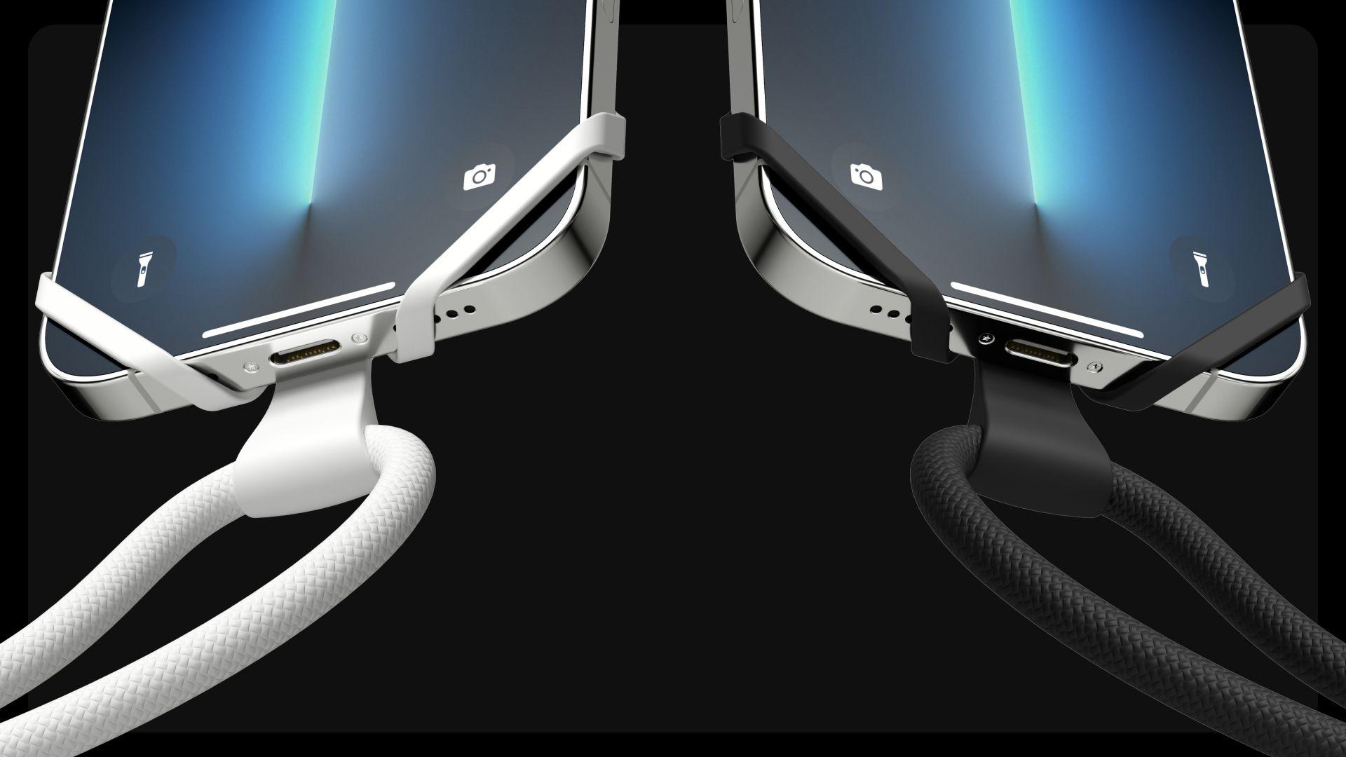

Designed in Lüneburg

Slide 2
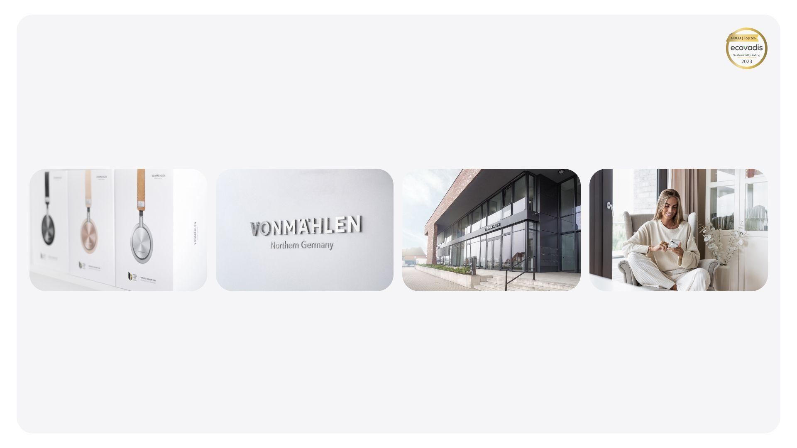
Экологичный бренд
из Германии для настоящих фанатов гаджетов
Компания создана в Германии в 2015 году. Разрабатывает и производит зарядные устройства, аксессуары для смартфонов, портативные колонки. Входит в 5% брендов, награжденных золотой медалью EcoVadis, крупнейшего независимого рейтинга устойчивости бизнеса.

Slide 3
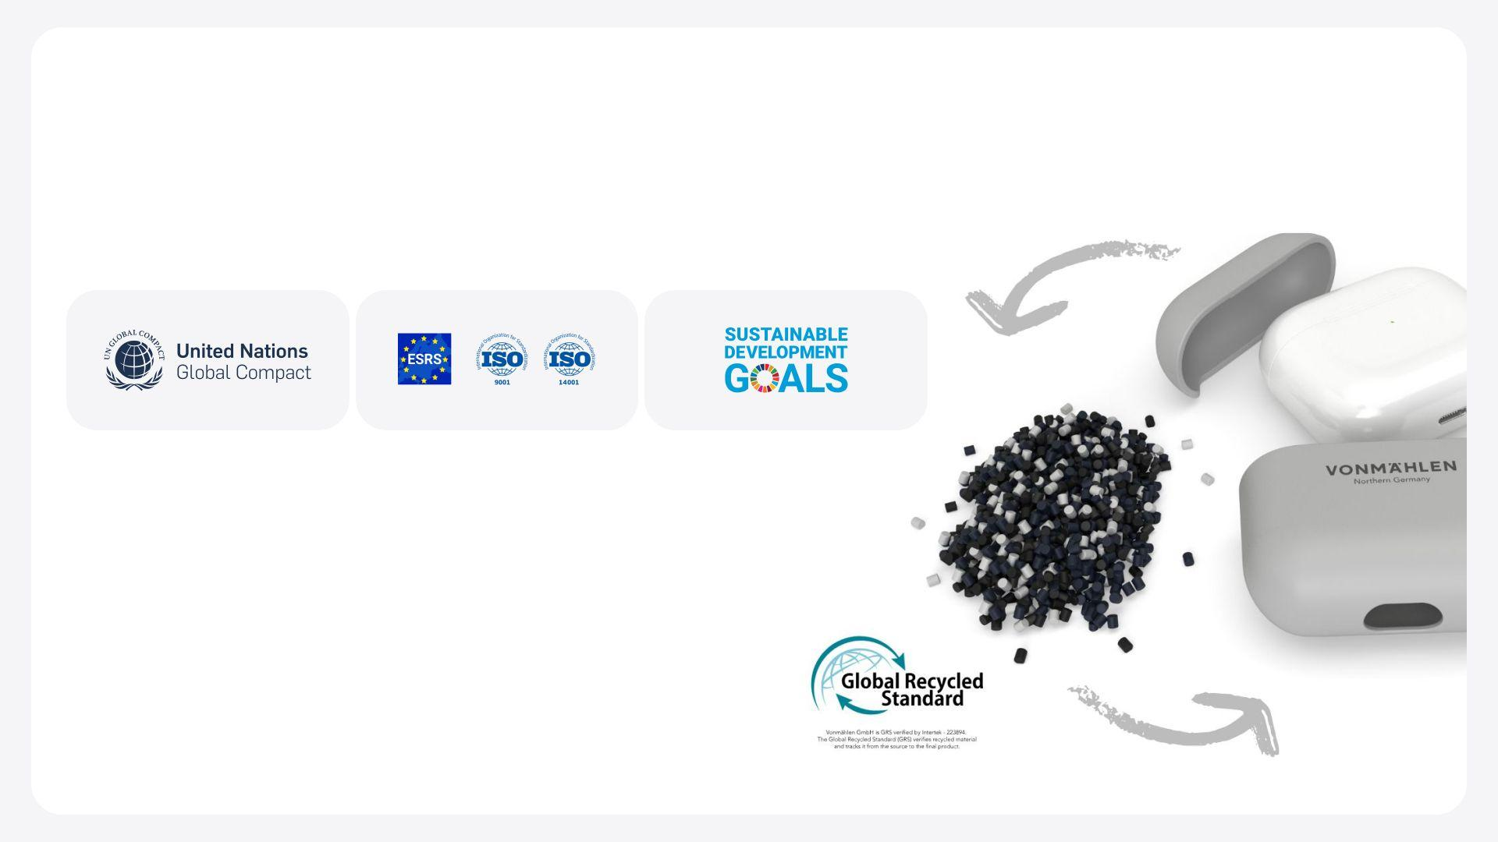
Долговечность
и многофункциональность
Один кабель вместо четырех, одно зарядное устройство для большинства гаджетов, переработанные материалы
с доказанной экологичностью — так компания минимизирует потребление ресурсов и снижает воздействие
на окружающую среду.

Slide 4
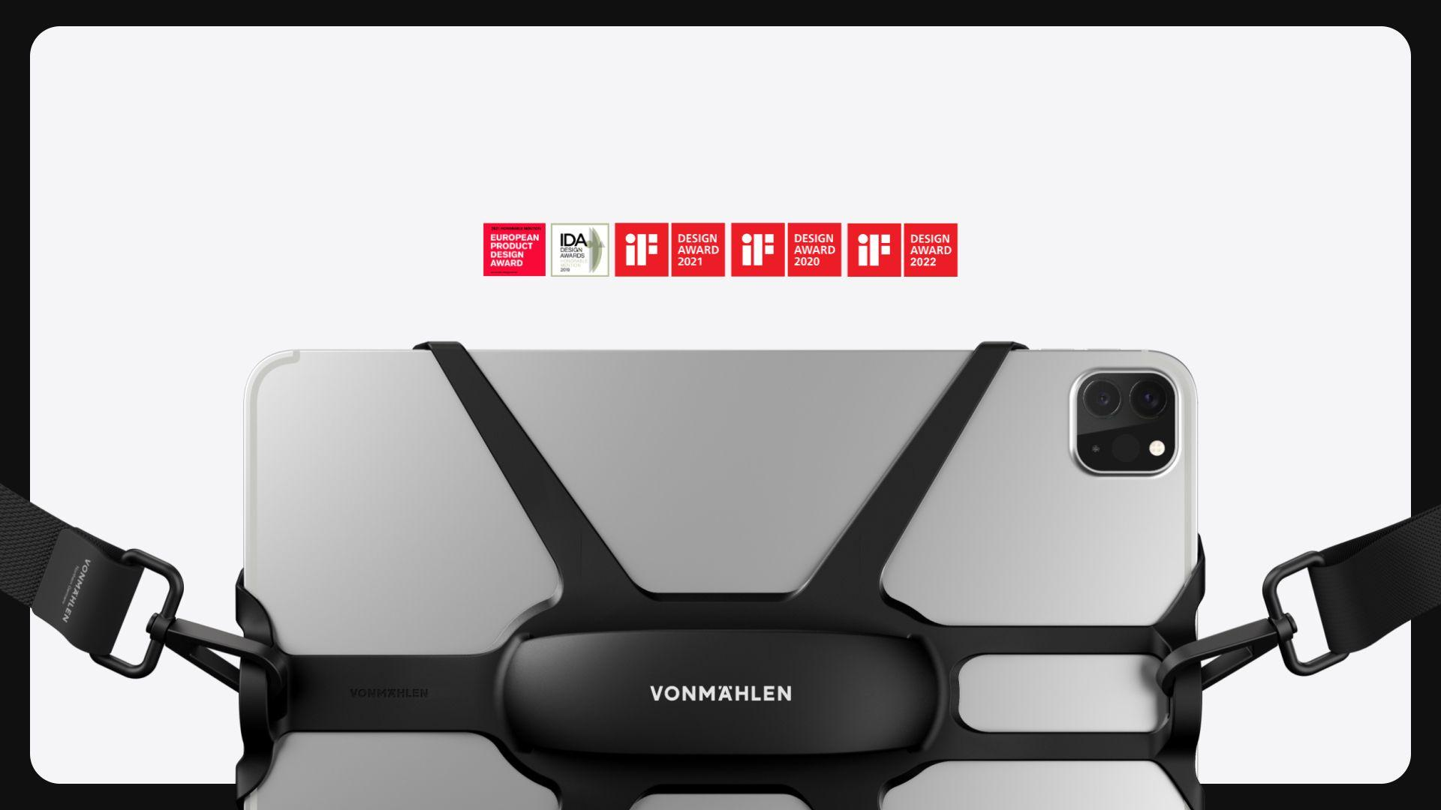
Международные
награды

Slide 5
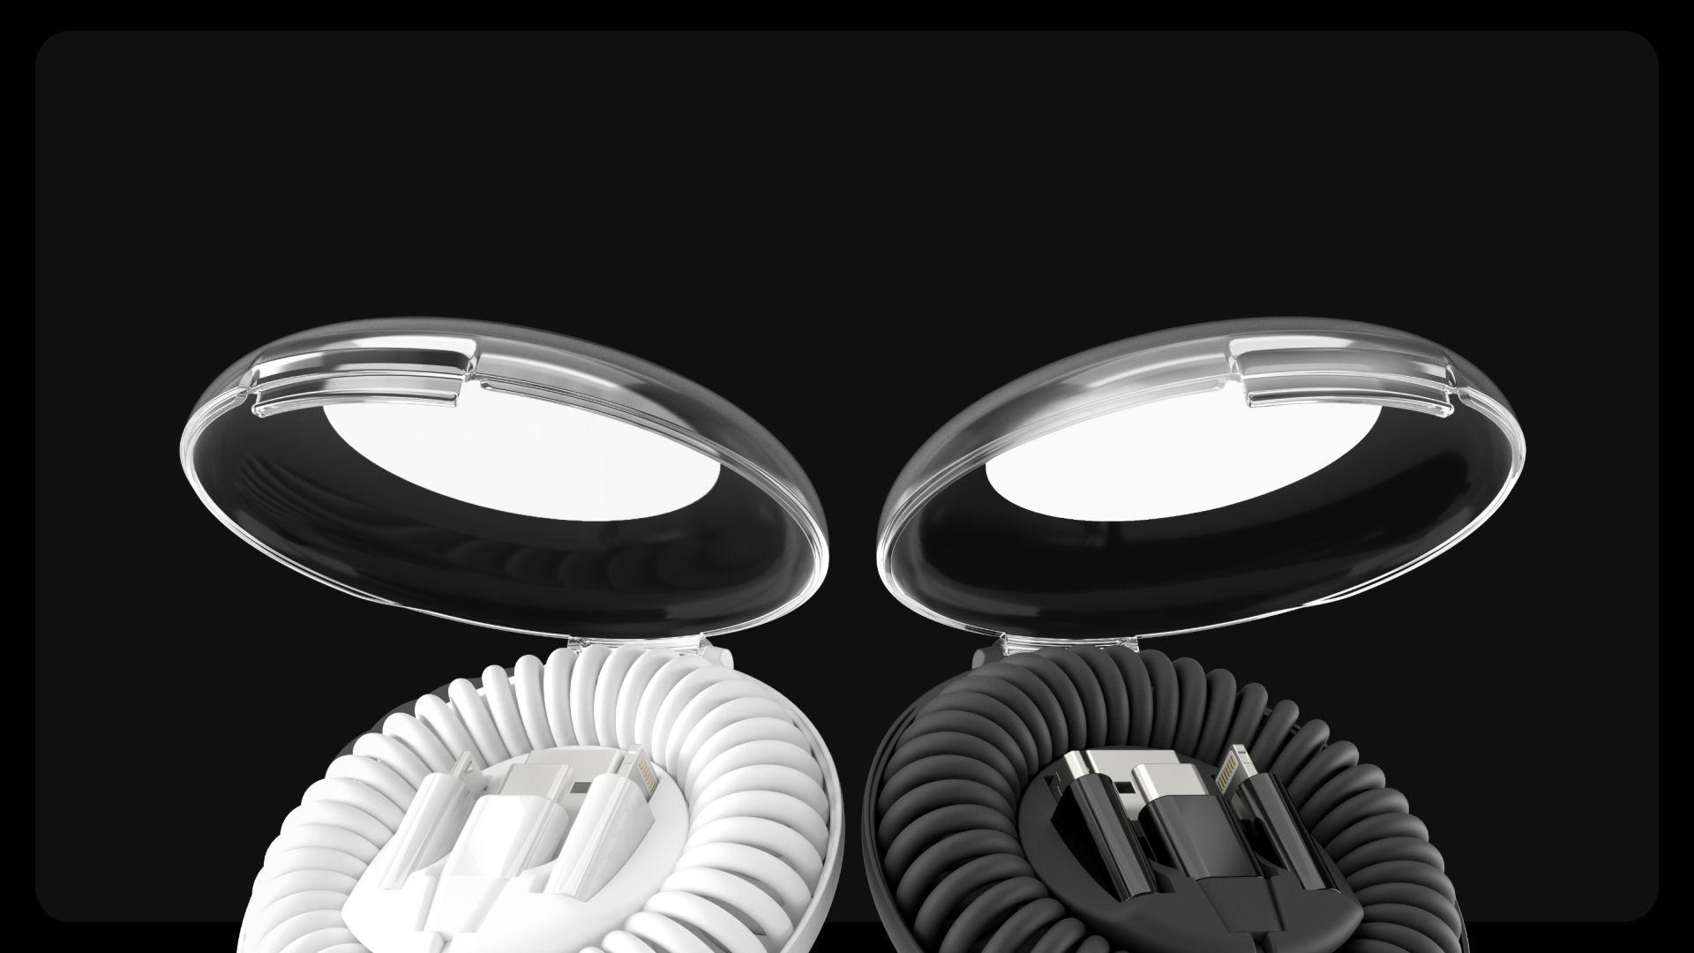
allroundo® eco
Надежный. Универсальный. Компактный.

Slide 6
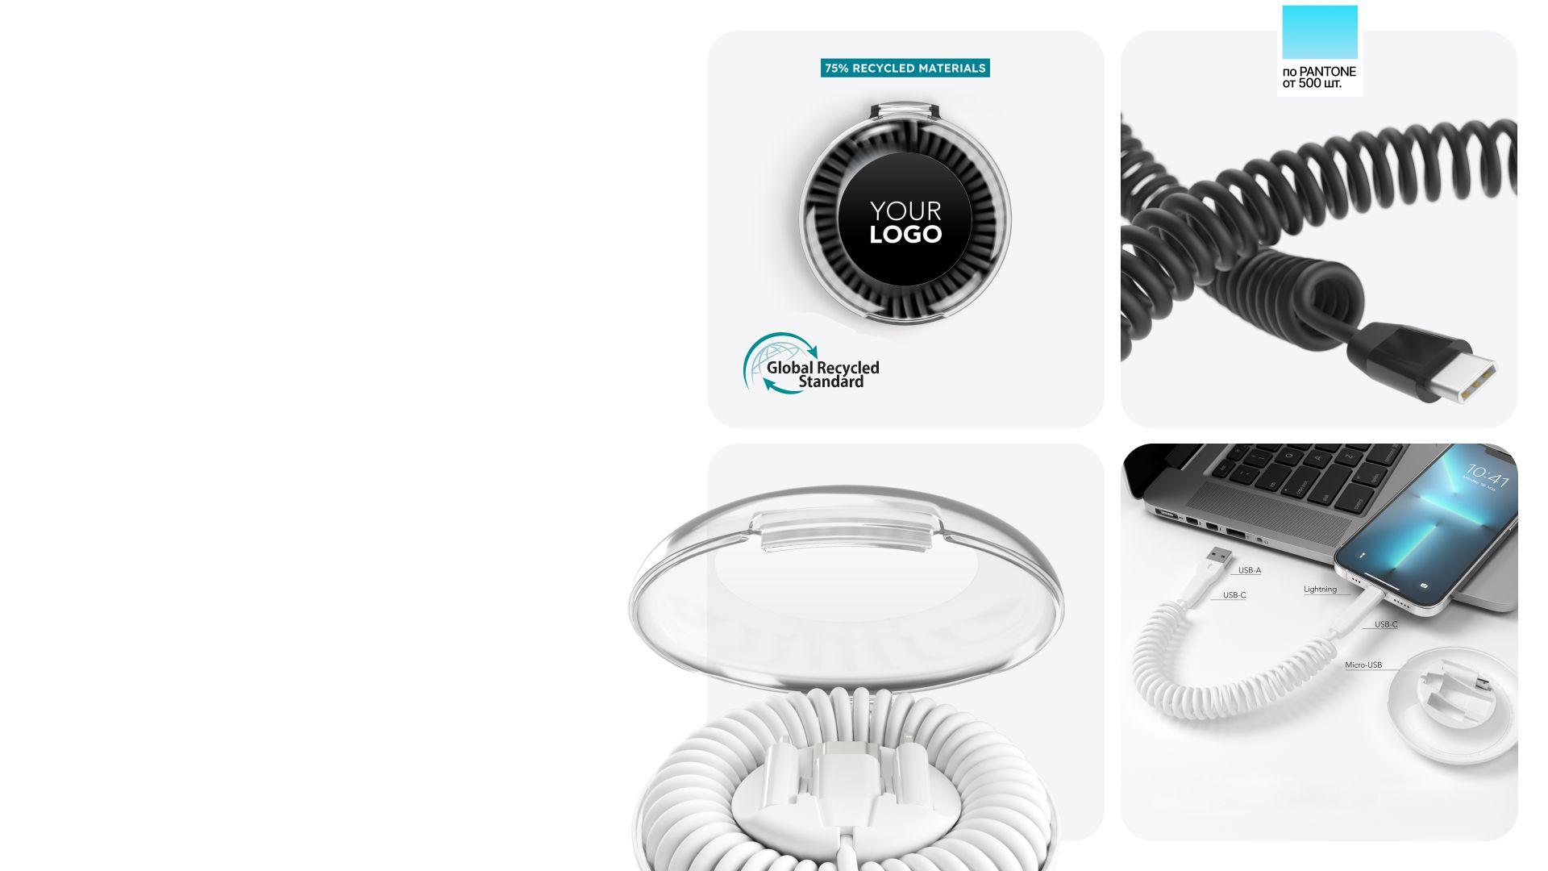



ALE00012 / ALE00013
allroundo®
eco
зарядный кабель 6-в-1
Экологичная и инновационная модель для тех,
кто хочет заботиться о природе, не забывая
о собственном комфорте.
Быстрая зарядка
Быстрая передача данных
Длина кабеля до 90 см
Содержит 75% переработанных материалов
Вход/выход USB-C
Адаптеры USB-A, Micro-USB и Lightning
для всех современных устройств
2 490 ₽

Slide 7
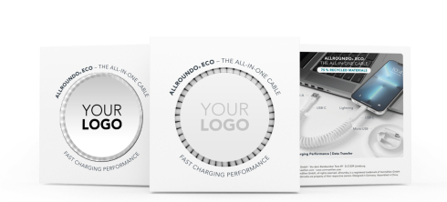
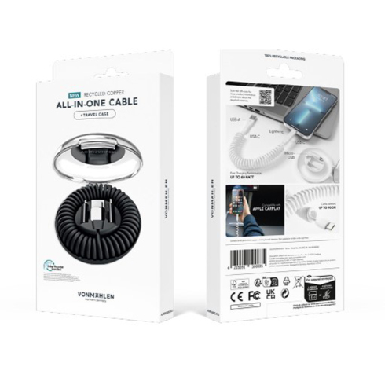

allroundo® eco
ALE00012 / ALE00013
зарядный кабель 6-в-1
Экологичная и инновационная модель для тех,
кто хочет заботиться о природе, не забывая
о собственном комфорте.
ALE00001 / ALE00002
Представлен в двух вариантах упаковки:
Компактная
Премиальная
2 815 ₽
2 30 ₽

Slide 8
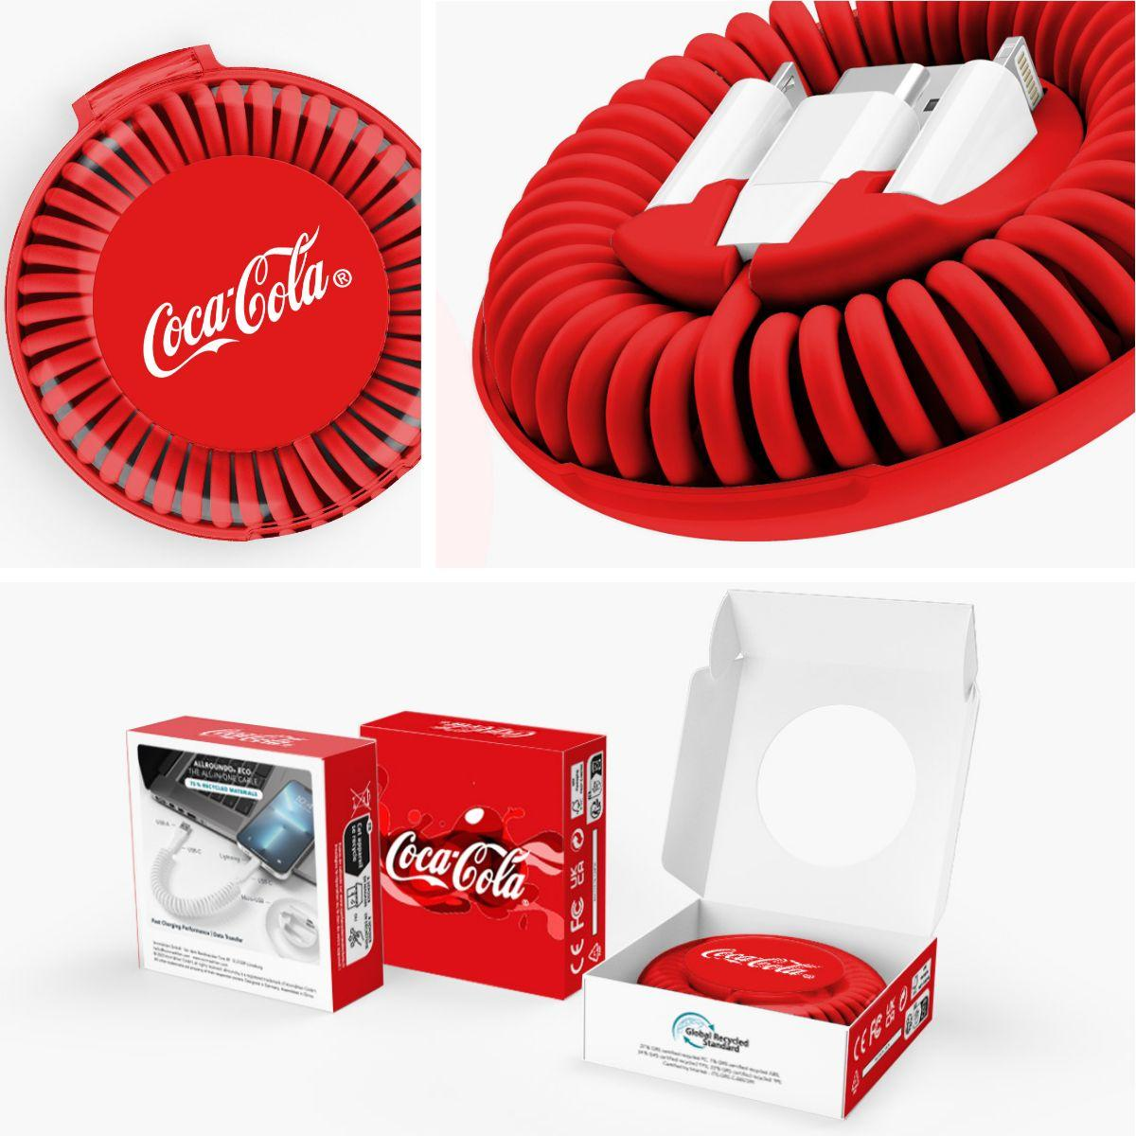
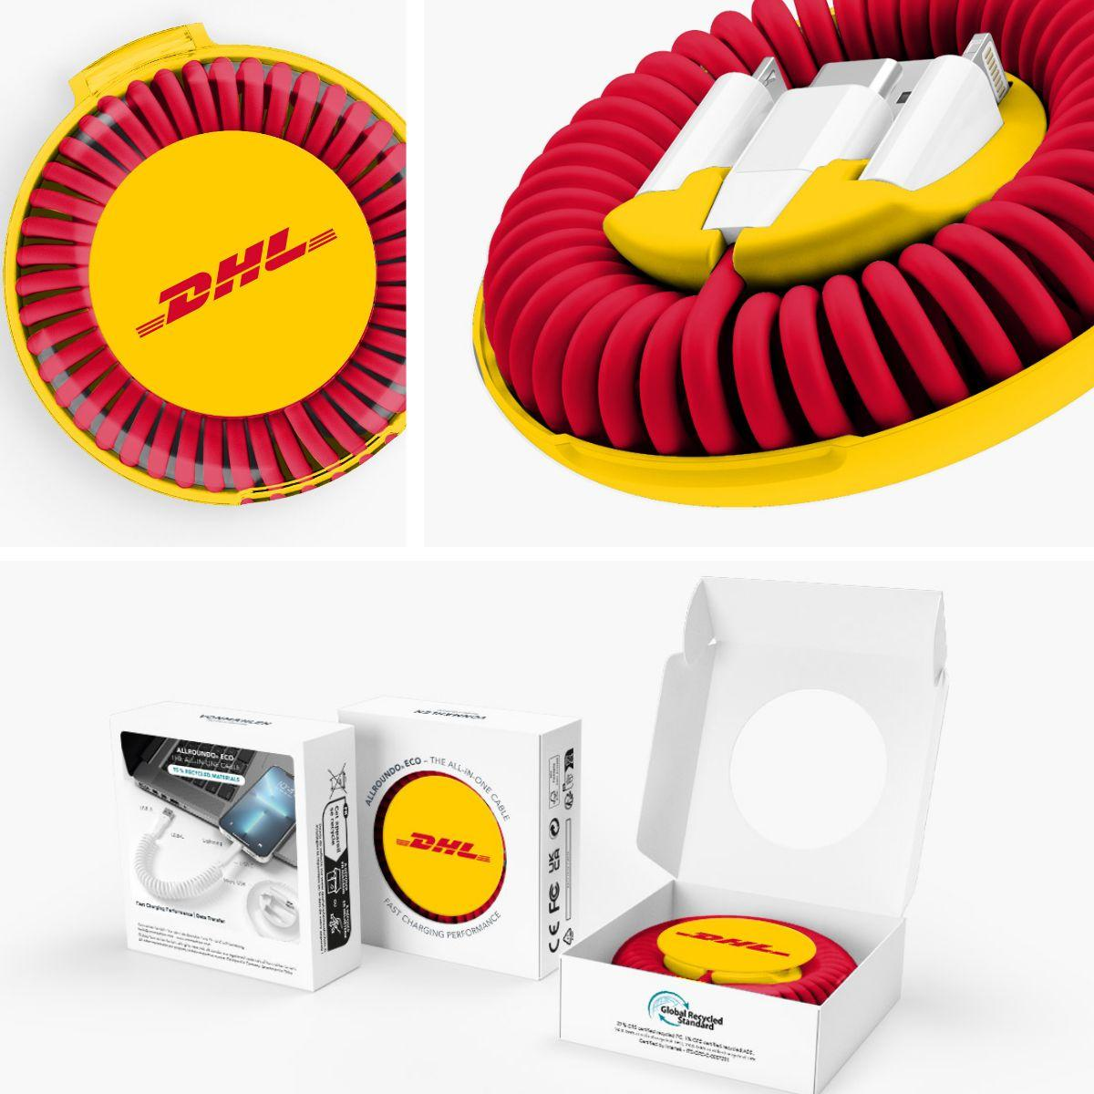

allroundo® eco
зарядный кабель 6-в-1
Экологичная и инновационная модель для тех, кто хочет заботиться о природе, не забывая о собственном комфорте.
Быстрая зарядка
Быстрая передача данных
Длина кабеля до 90 см
Содержит 75% переработанных материалов
Вход/выход USB-C
Адаптеры USB-A, Micro-USB и Lightning
для всех современных устройств
Pantone Coloring (только бампер) + Standard / Customized box:
Pantone PREMIUM (полностью, как на фото) + Standard / Customized box:
От 600 шт.
От 3 000 шт.

Slide 9
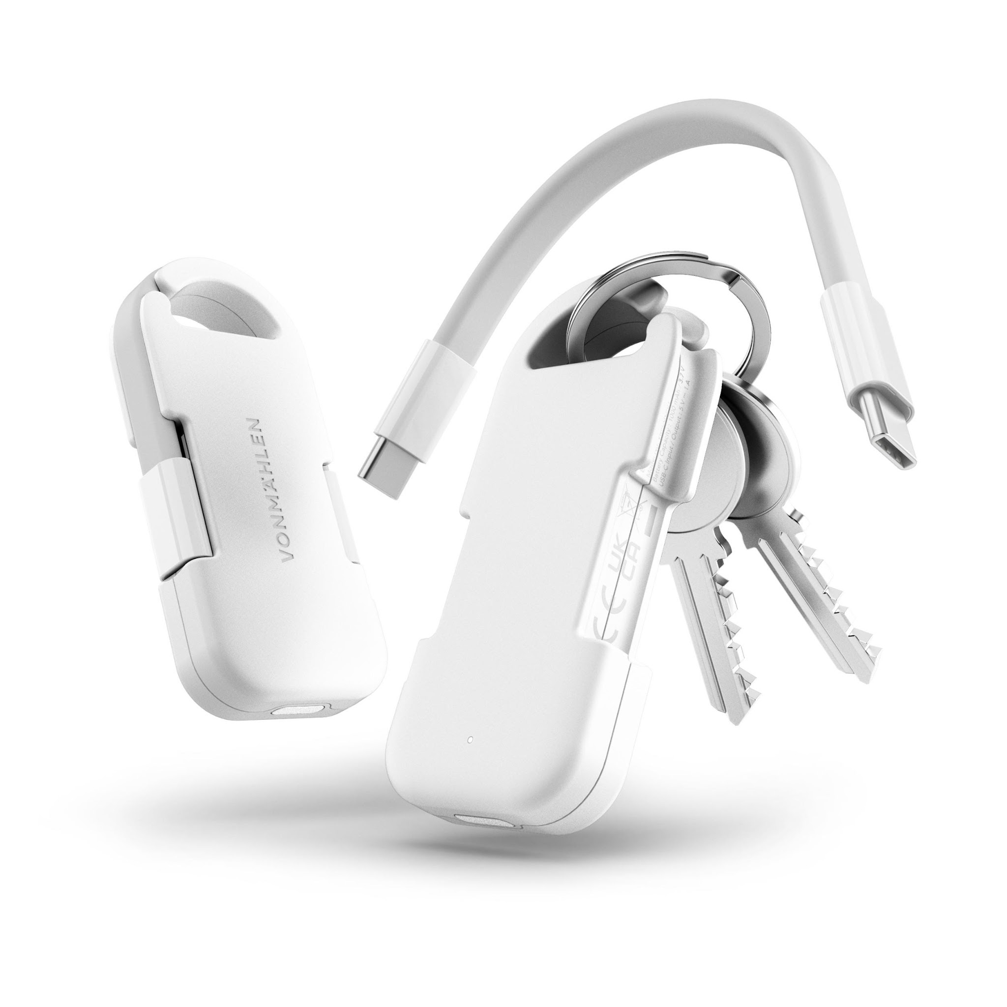
Evergreen Go
Портативный. Функциональный. Стильный.

Slide 10
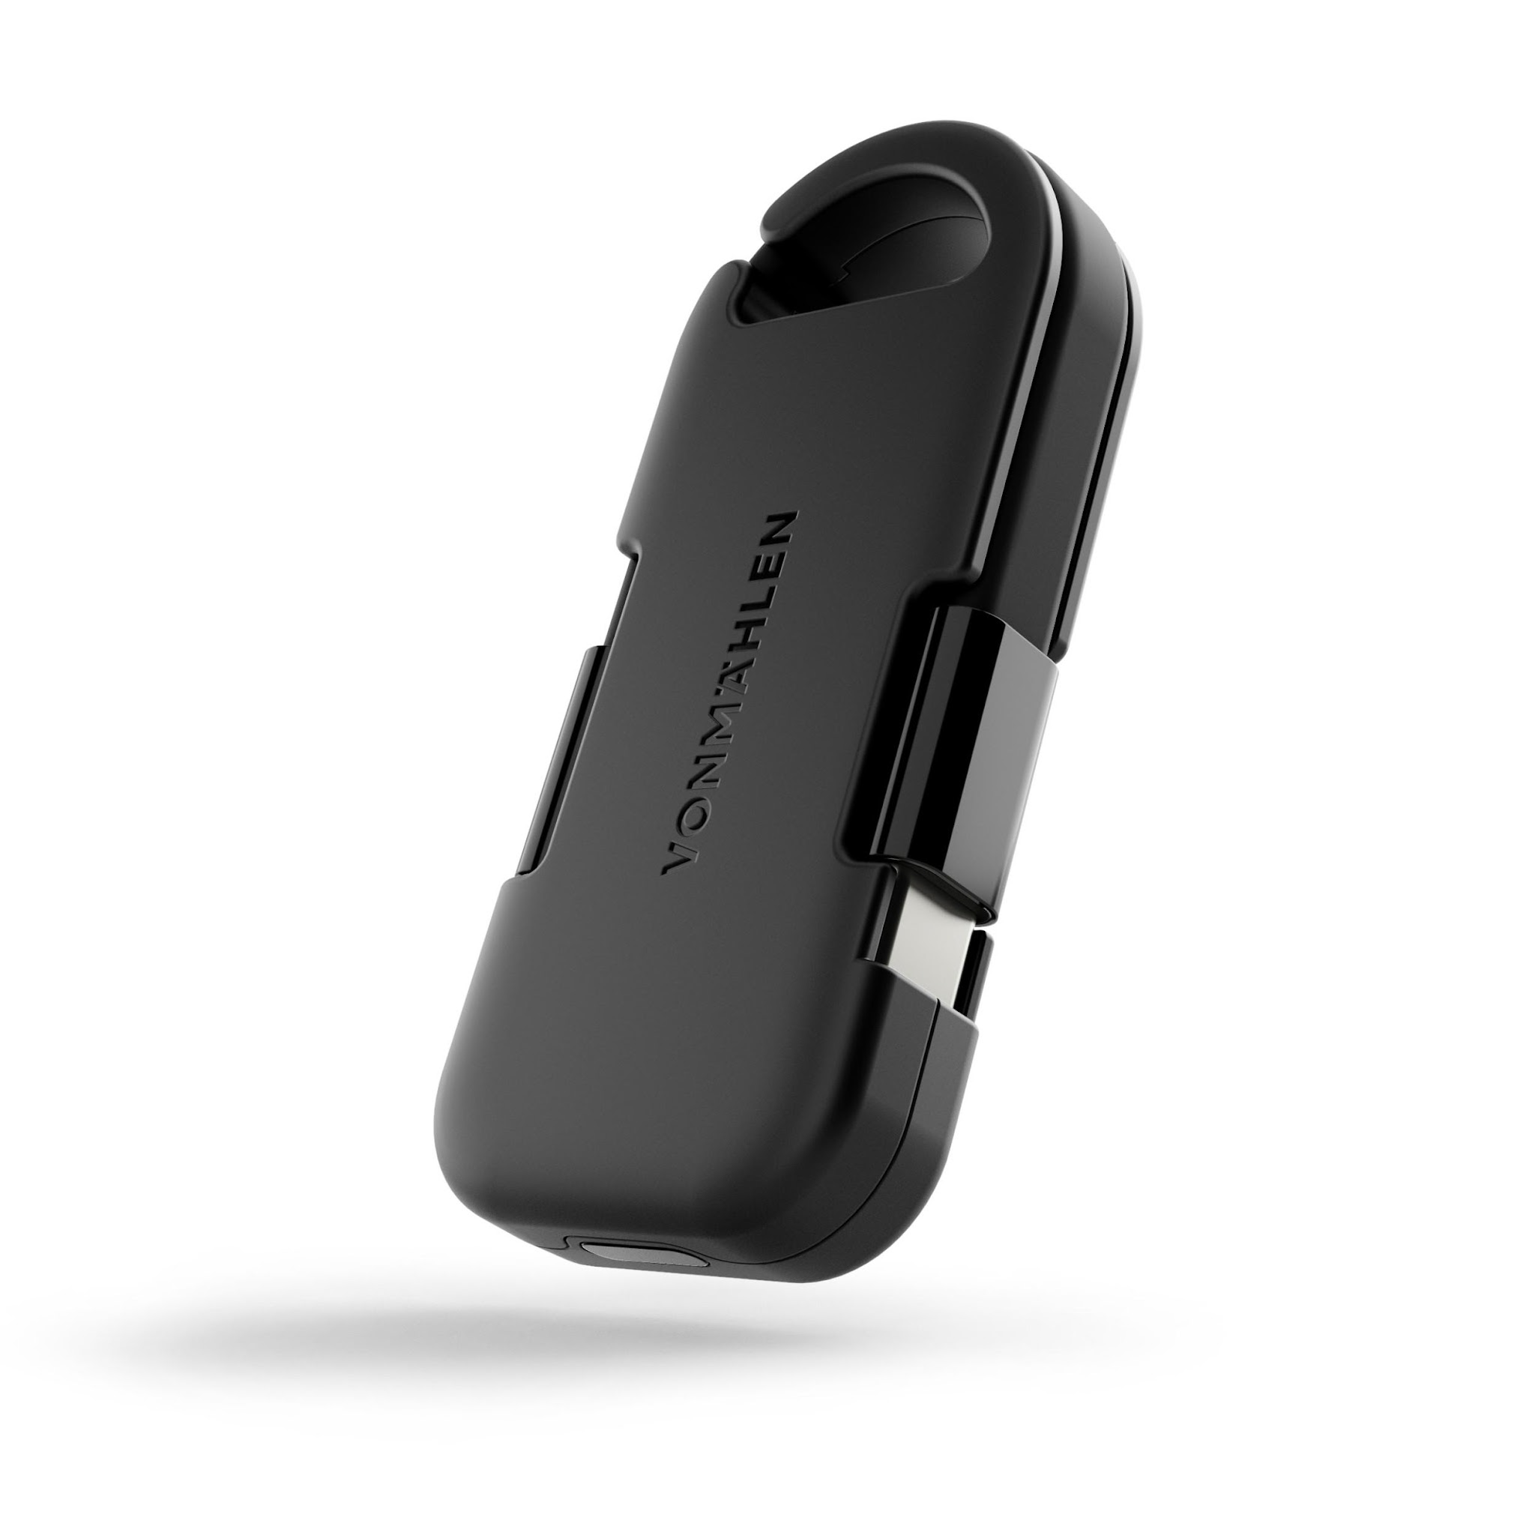
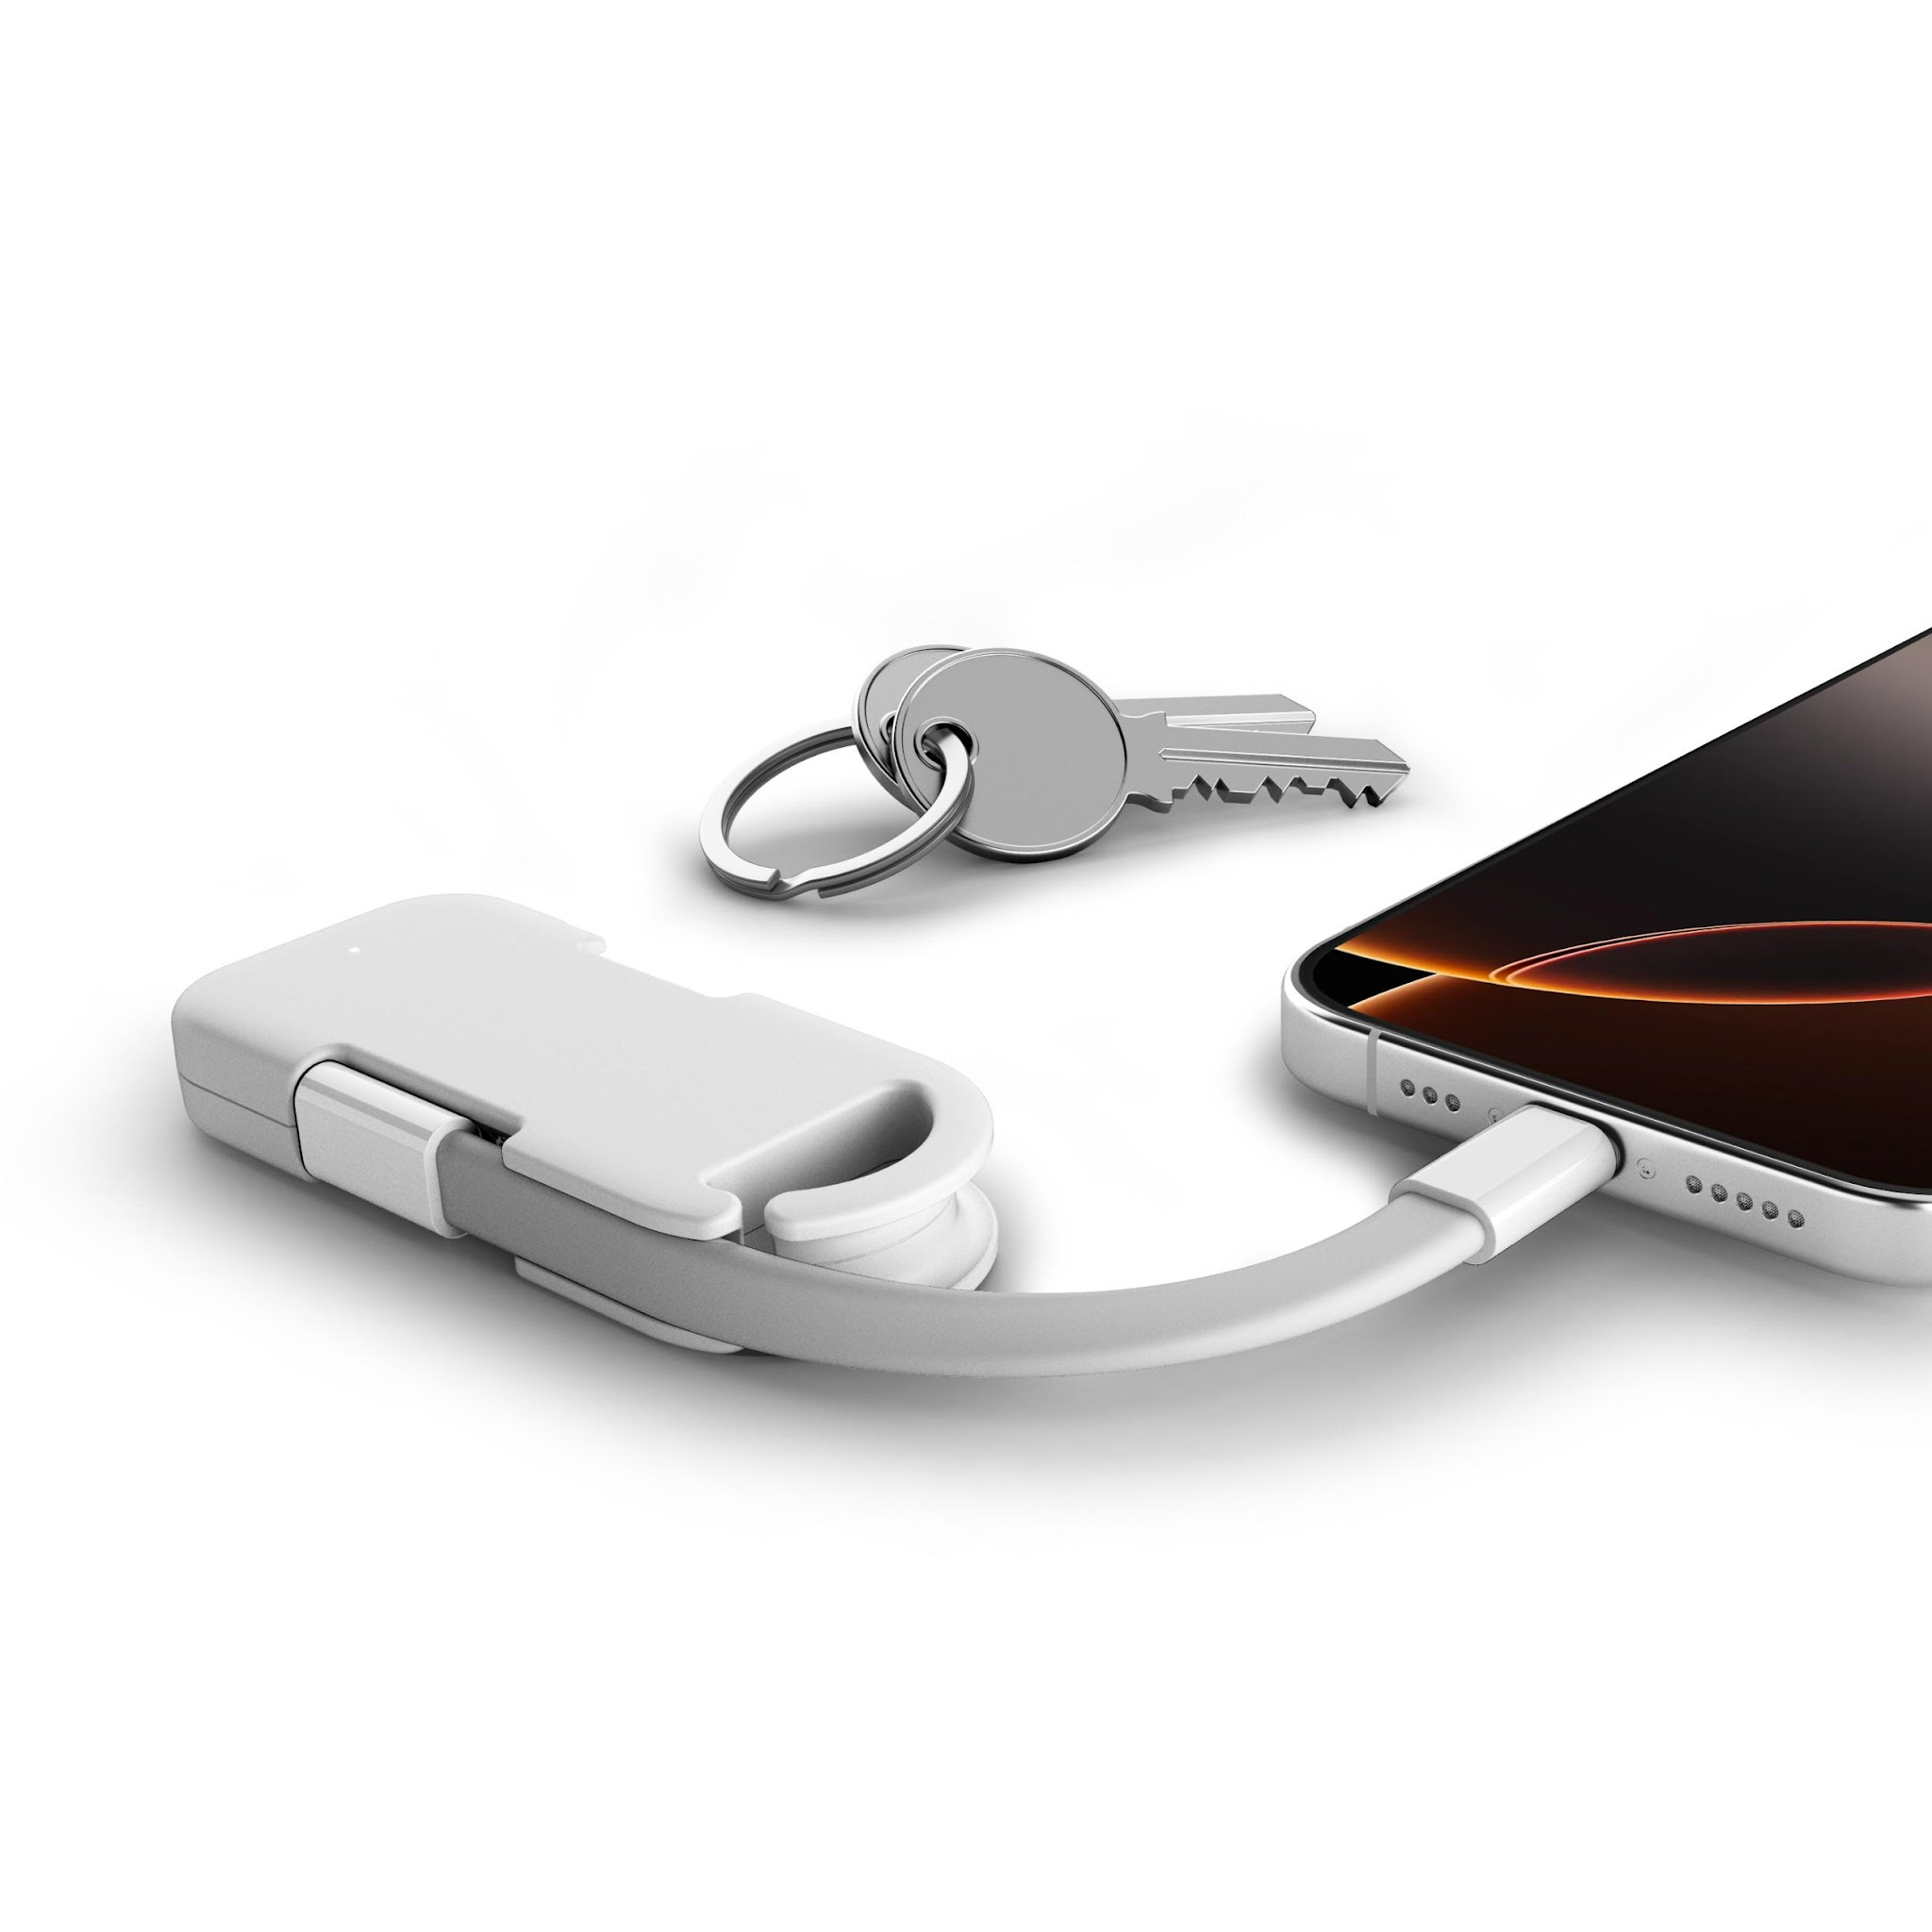

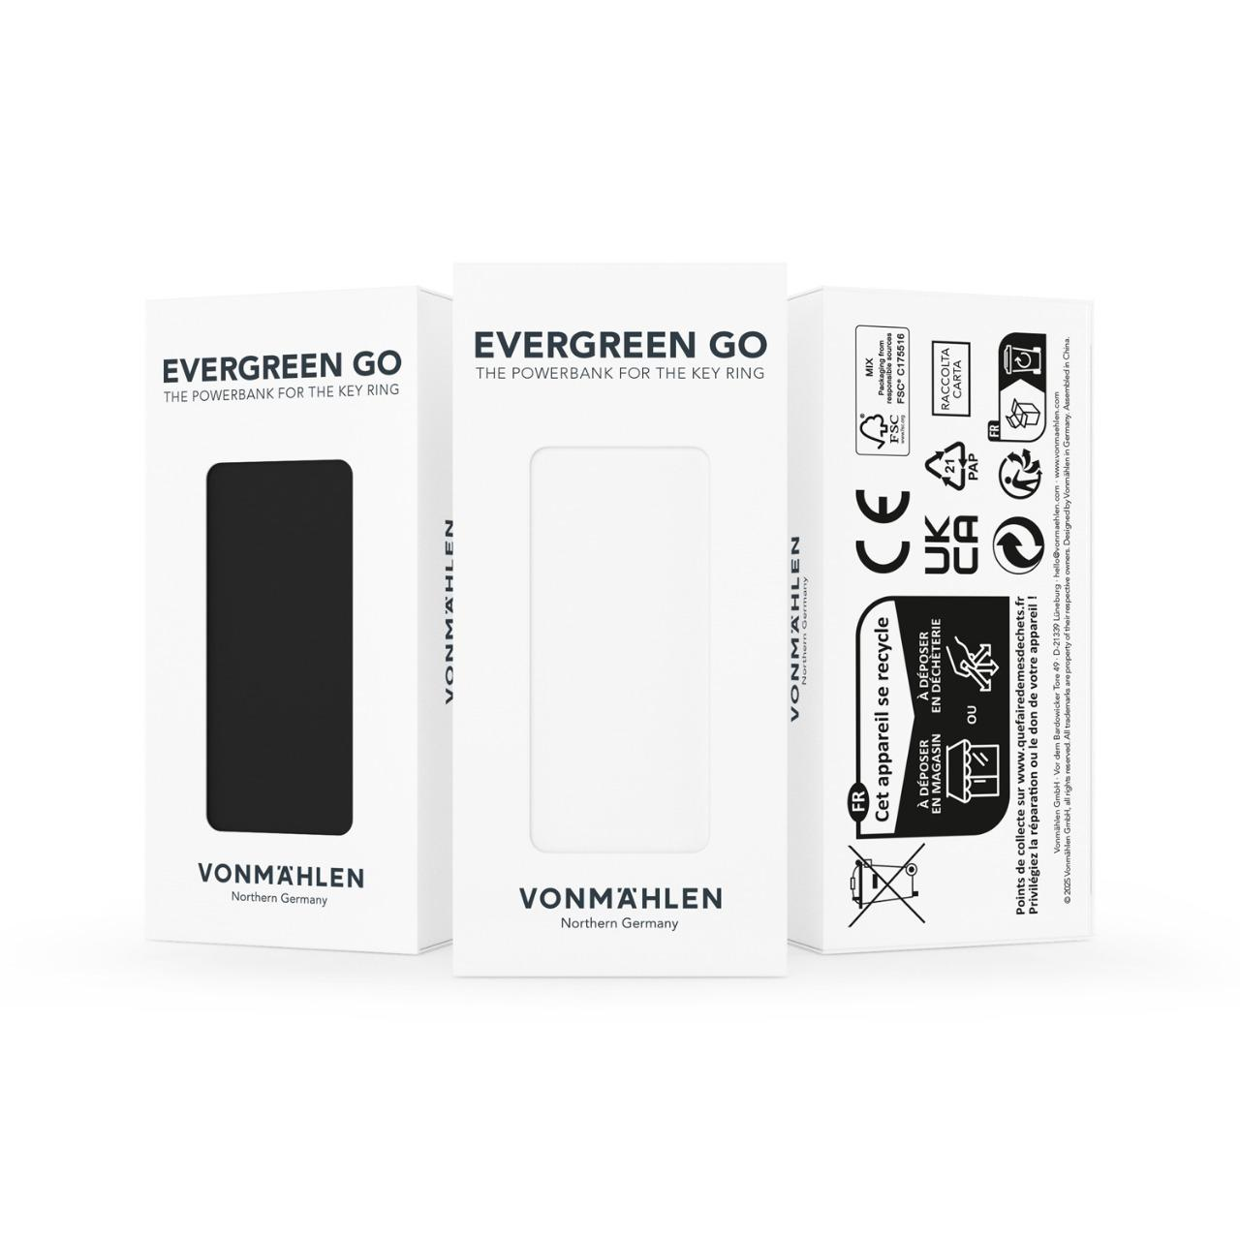
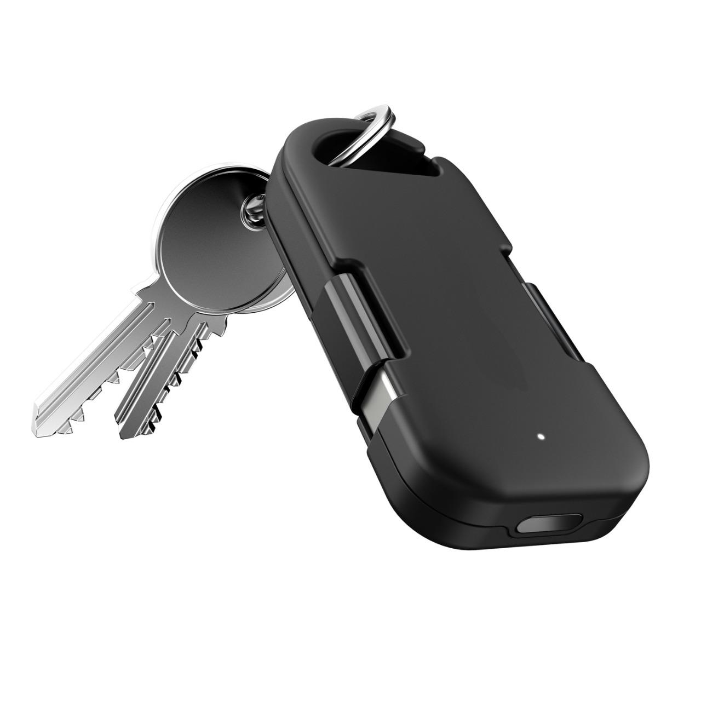


EGO00013 / EGO00014
Evergreen Go
внешний аккумулятор-брелок
Идеальное решение на каждый день, для путешествий или экстренных ситуаций.
Придет на помощь в самый нужный момент
Емкости 1000 мАч хватит, чтобы зарядить iPhone 16 с 0 до 25%
Оснащен съемным кабелем Type-C, способным передавать мощность до 60 Вт
Поставляется с кольцом для ключей, чтобы всегда быть под рукой
На 34% состоит из переработанных материалов: экологичный выбор для тех,
кто заботится о природе
2 630₽
Pantone Coloring + Standard / Customized box:
От 520 шт.

Slide 11
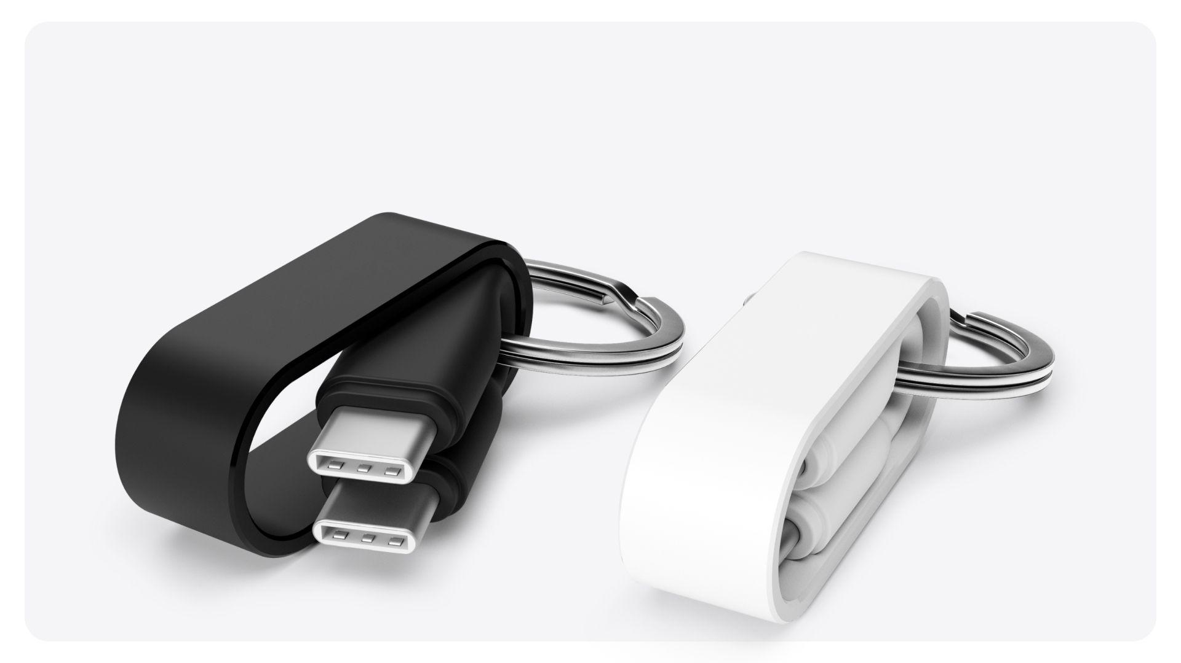
Zweins® C
Прикоснись к будущему.

Slide 12
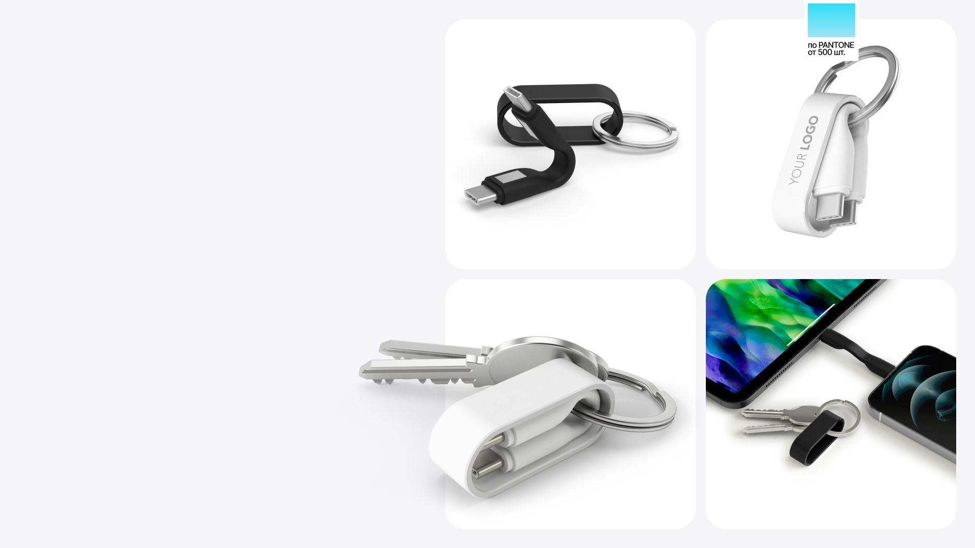


ZWC00001 / ZWC00002
Zweins® C
зарядный кабель-брелок
Компактный кабель в виде стильного технологичного брелока для ключей позволит всегда оставаться на связи.
Мини-кабель с магнитами
Быстрая зарядка USB-C/USB-C (до 60 Вт)
Резервное копирование через USB-C
Скорость передачи данных 480 Мбит/с
Защитный чехол и кольцо для ключей
в комплекте
990 ₽

Slide 13
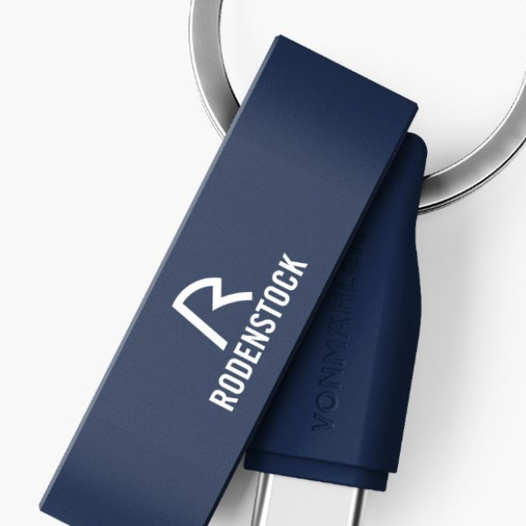
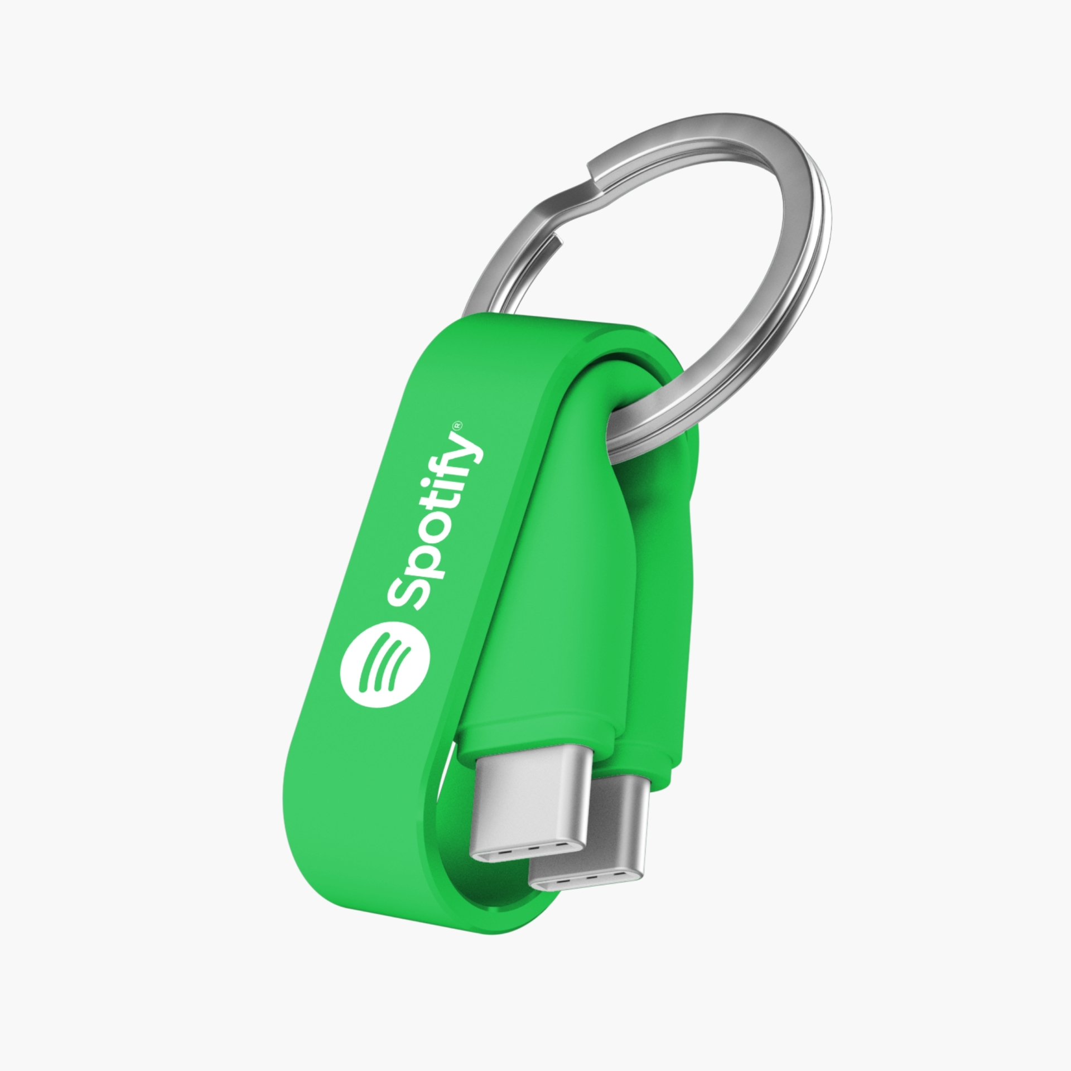
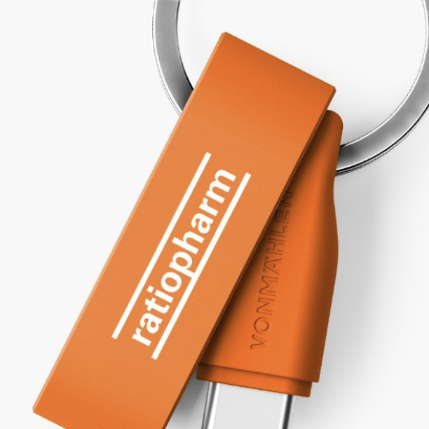
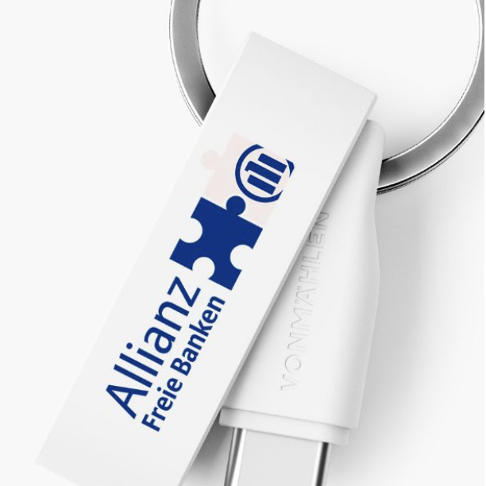
Zweins® C
зарядный кабель-брелок
Компактный кабель в виде стильного технологичного брелока для ключей позволит всегда оставаться на связи.
Мини-кабель с магнитами
Быстрая зарядка USB-C/USB-C (до 60 Вт)
Резервное копирование через USB-C
Скорость передачи данных 480 Мбит/с
Защитный чехол и кольцо для ключей
в комплекте
Pantone Coloring + Standard / Customized box:
От 500 шт.

Slide 14
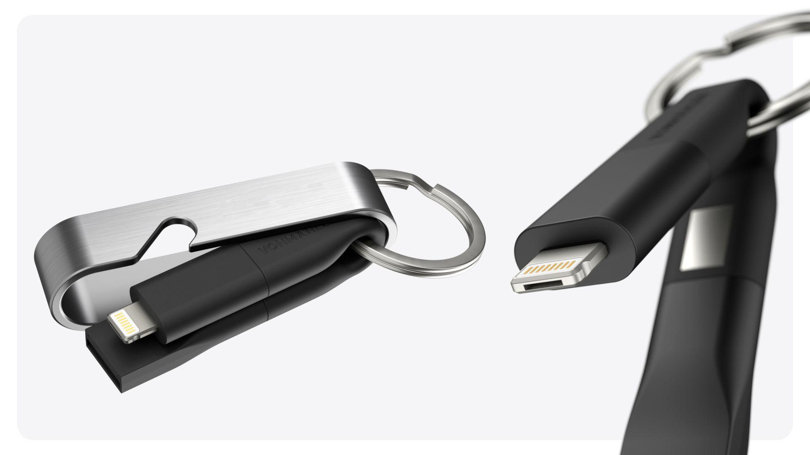
High Six
Максимальная функциональность
в минимальном размере.

Slide 15
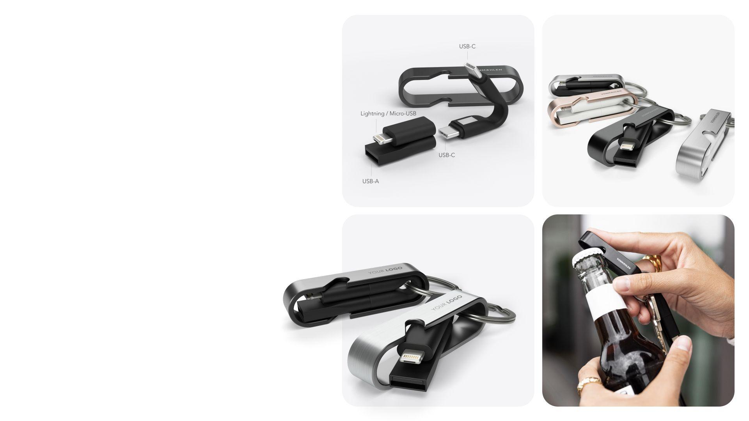

HSI00028 / HSI00029
High Six
Зарядный кабель-брелок 6-в-1
Компактный и многофункциональный кабель, который всегда будет под рукой в виде брелока для ключей.
Мини-кабель с магнитами
Быстрая зарядка (до 3 А)
6 вариантов подключения через USB-C/USB-C, USB-A, Micro-USB и Lightning
Скорость передачи данных — 480 Мбит/с
Корпус-открывалка для бутылок
2 450 ₽

Slide 16
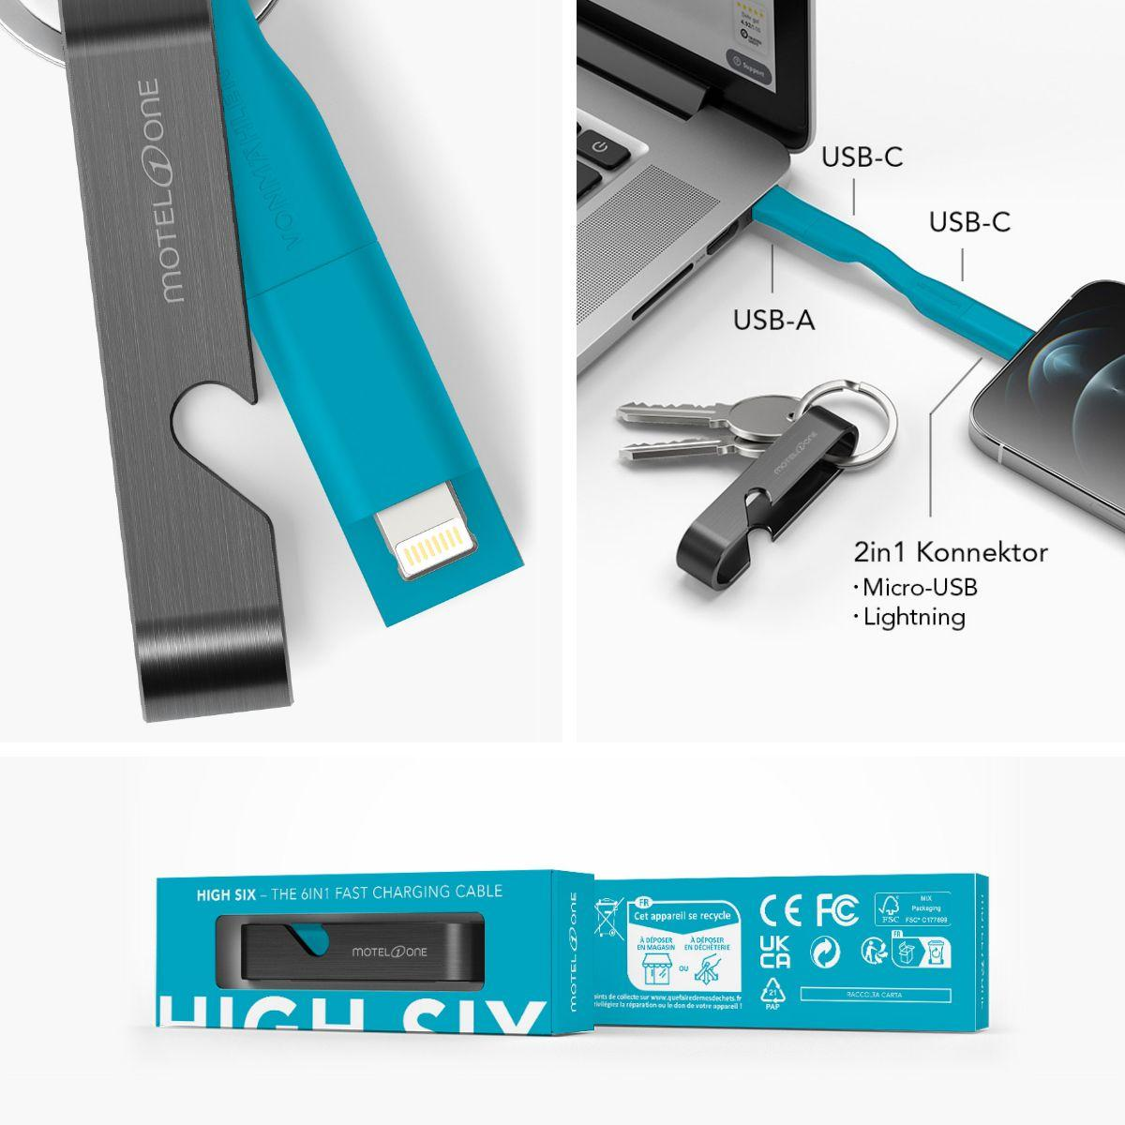
High Six
Зарядный кабель-брелок 6-в-1
Компактный и многофункциональный кабель, который всегда будет под рукой в виде брелока для ключей.
Мини-кабель с магнитами
Быстрая зарядка (до 3 А)
6 вариантов подключения через USB-C/USB-C, USB-A, Micro-USB и Lightning
Скорость передачи данных — 480 Мбит/с
Корпус-открывалка для бутылок
Pantone Coloring + Standard / Customized box:
От 1 200 шт.

Slide 17
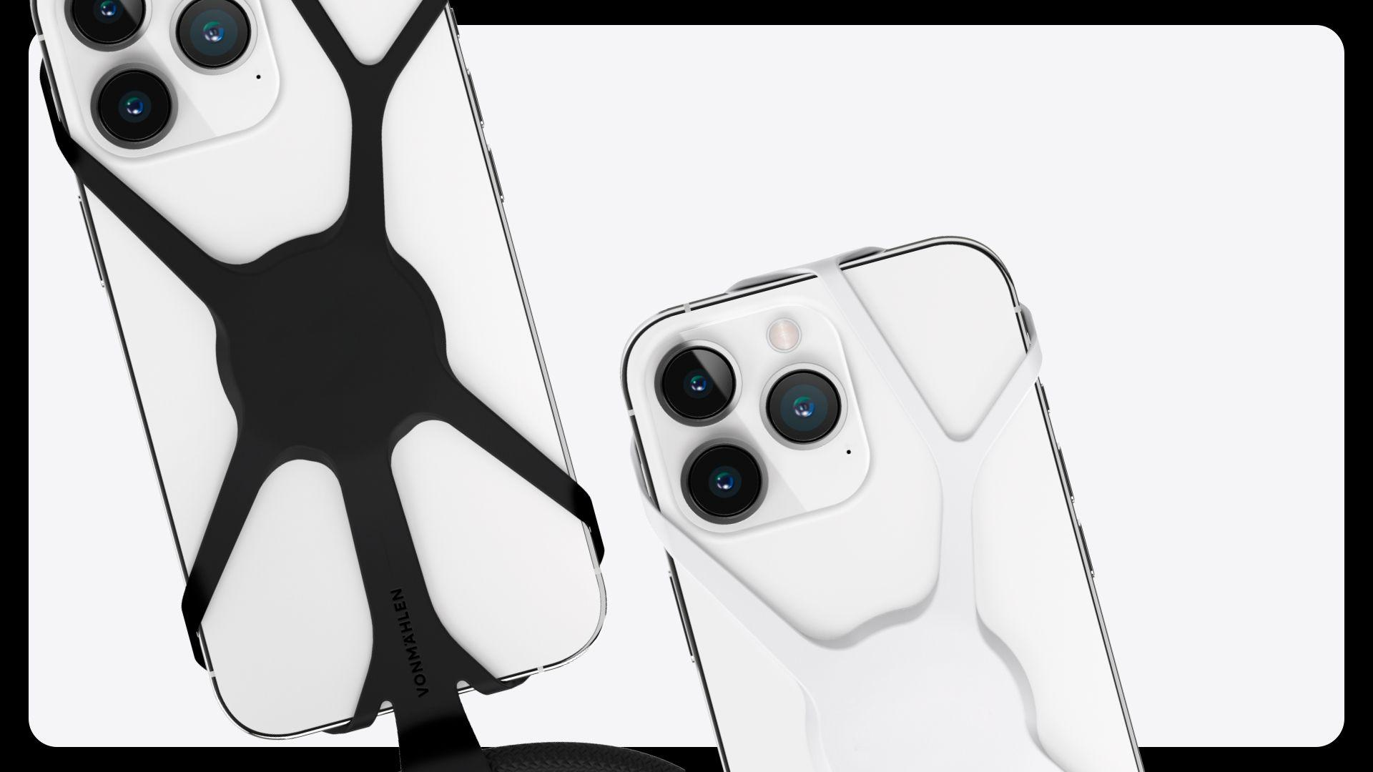
Infinity
Интеллектуальный дизайн.

Slide 18
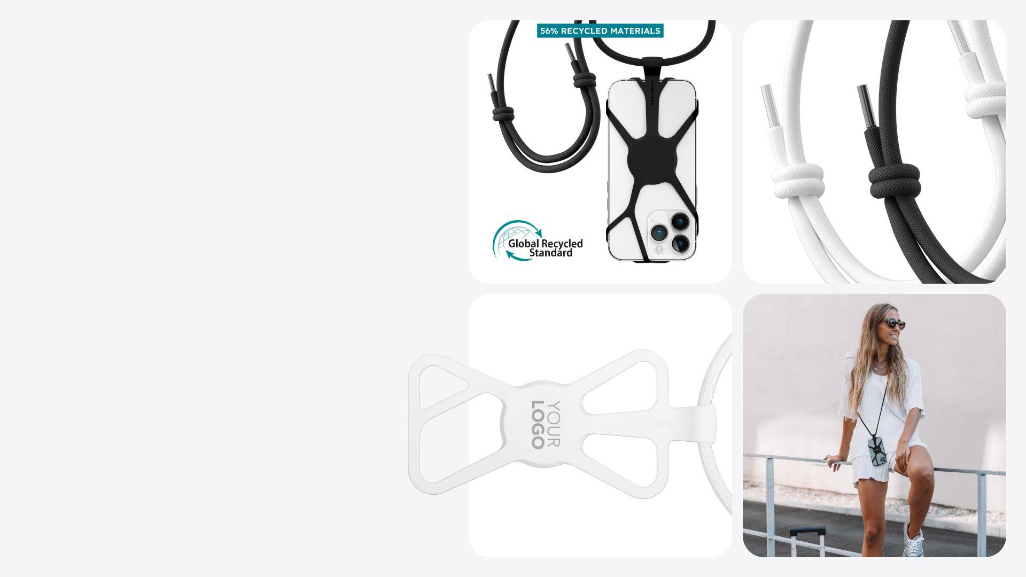
IFE00009 / IFE00010
Infinity
Универсальный ремешок
для телефона
Держатель подходит для большинства моделей смартфонов, а минималистичный дизайн делает его идеальным инновационным аксессуаром.
Гладкий и прочный силикон
Совместим со всеми популярными моделями смартфонов
Надежное крепление
Регулируемый нейлоновый шнур
Кнопки и функции смартфона всегда доступны
1 670 ₽

Slide 19
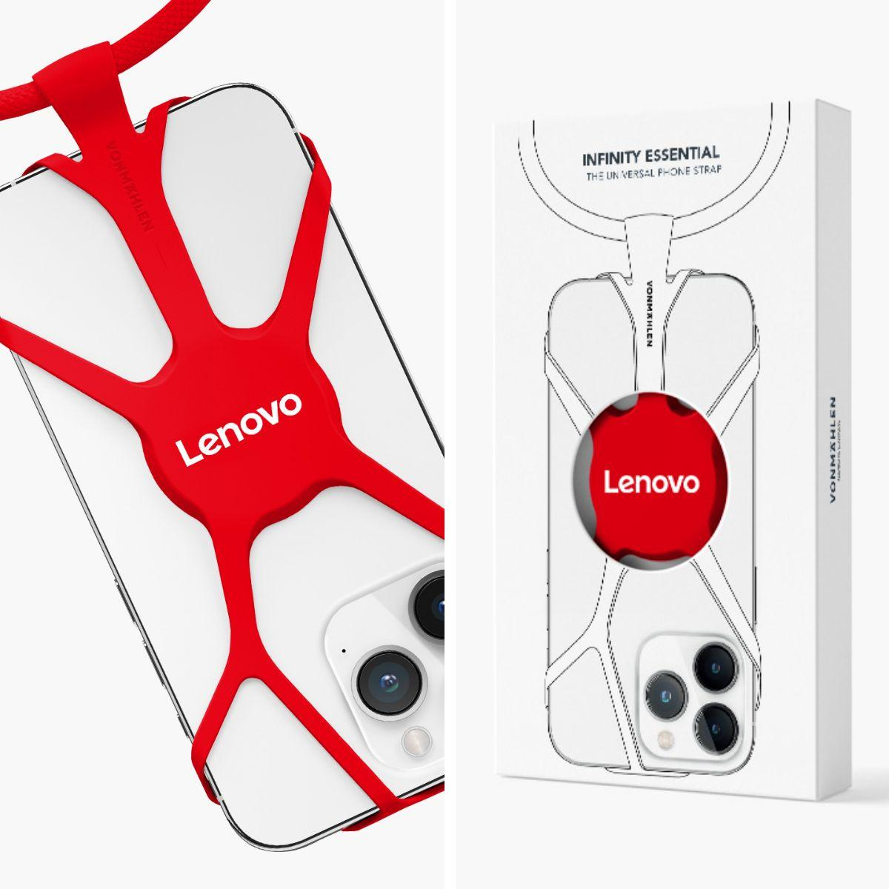
Infinity
Универсальный ремешок
для телефона
Держатель подходит для большинства моделей смартфонов, а минималистичный дизайн делает его идеальным инновационным аксессуаром.
Гладкий и прочный силикон
Совместим со всеми популярными моделями смартфонов
Надежное крепление
Регулируемый нейлоновый шнур
Кнопки и функции смартфона всегда доступны
Pantone Coloring + Standard / Customized box:
От 525 шт.

Slide 20
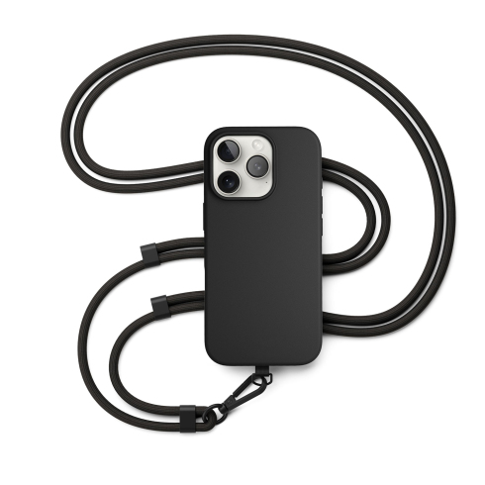
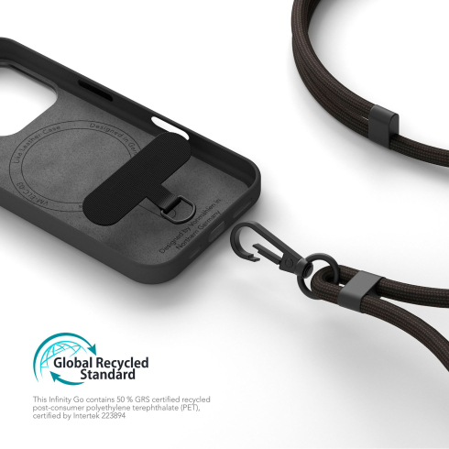
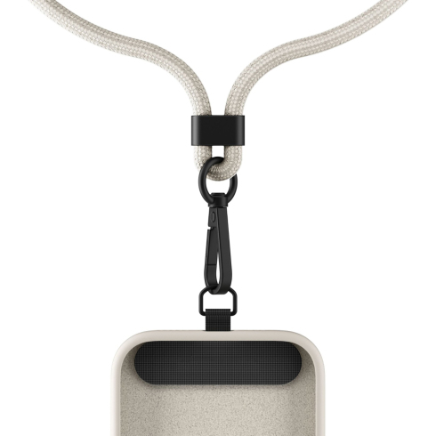
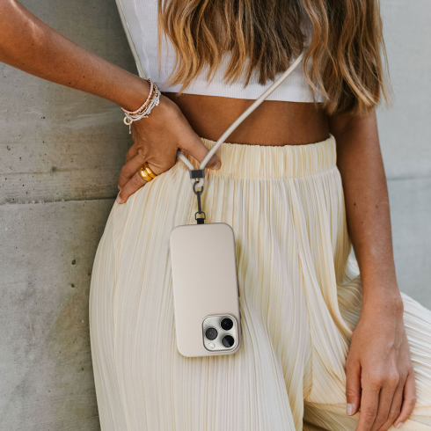
IFG00003 / IFG00004
Infinity Go
Универсальный ремешок - держатель для телефона
Просто, удобно и стильно! Можно использовать с любыми закрытыми чехлами для смартфонов.
Минималистичный дизайн
Идеален для поездок, прогулок и путешествий
Регулируемая длина до 150 см: его можно носить на шее, через плечо или на запястье
Функциональный и практичный
Простой в использовании: поместить кольцо для крепления внутрь чехла, с нижнего края — там, где есть прорезь для зарядки. Прикрепите к кольцу прочный анкер и готово!
2 480 ₽
Pantone Coloring + Standard / Customized box:
От 5 032 шт.

Slide 21
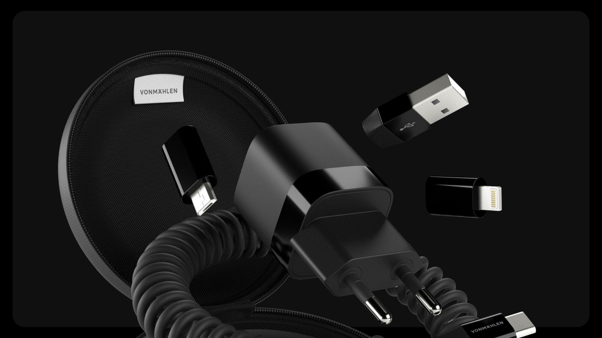
allroundo® GaN
Универсальность. Лаконичность. Стиль.

Slide 22
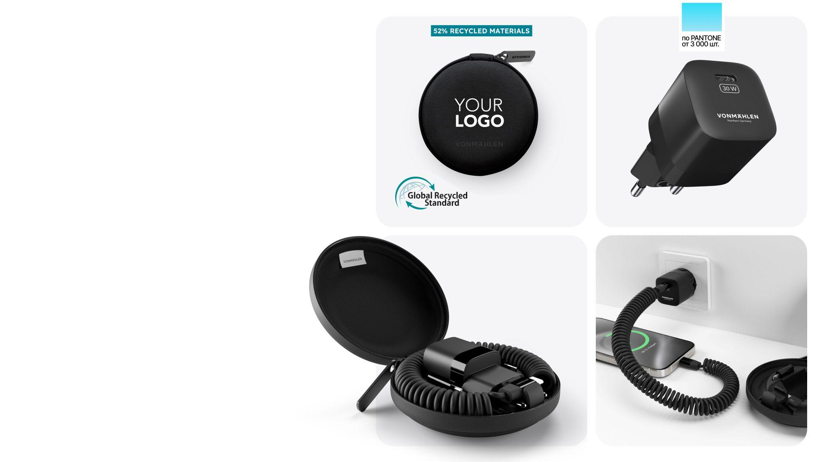


ACG00002
allroundo® GaN
Зарядное устройство 6-в-1
Универсальное зарядное устройство в компактном чехле, способное заменить все ваши кабели
для гаджетов.
Мощность зарядного устройства —
от 30 до 60 Вт
Быстрая зарядка PD 3.0
Адаптеры USB-A, Micro-USB и Lightning
Вход/выход USB-C
Дорожный футляр надежно защищает адаптеры
Спиральный кабель растягивается до 120 см
6 450 ₽

Slide 23
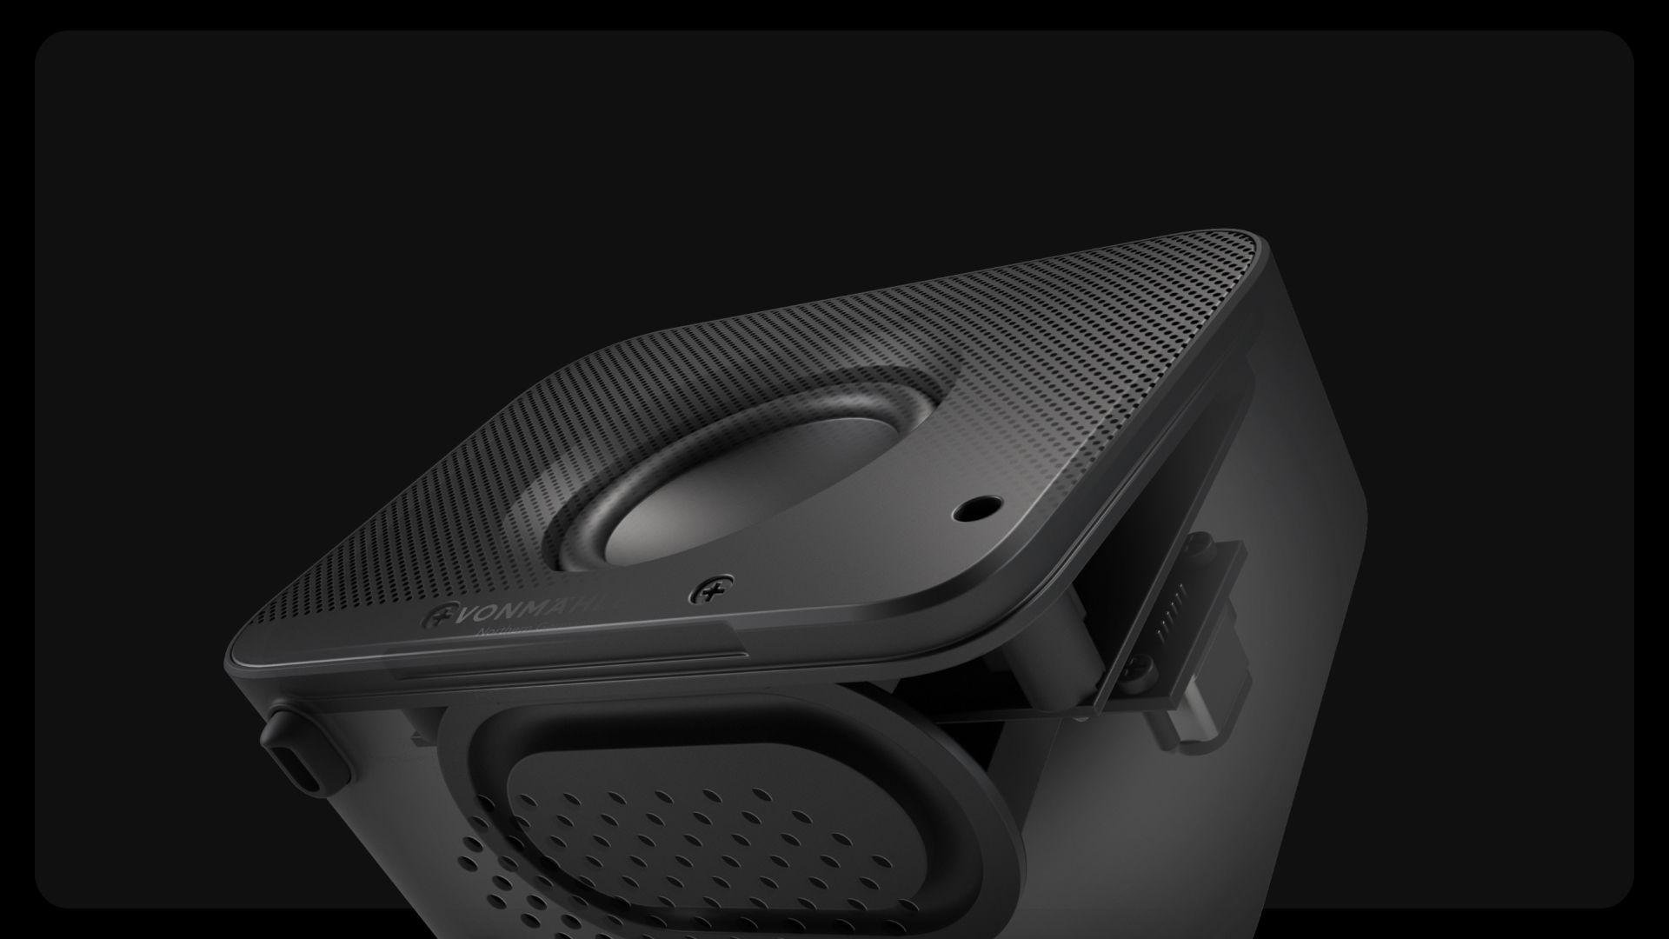
Air Beats Go
Мощный бит в компактном корпусе.

Slide 24
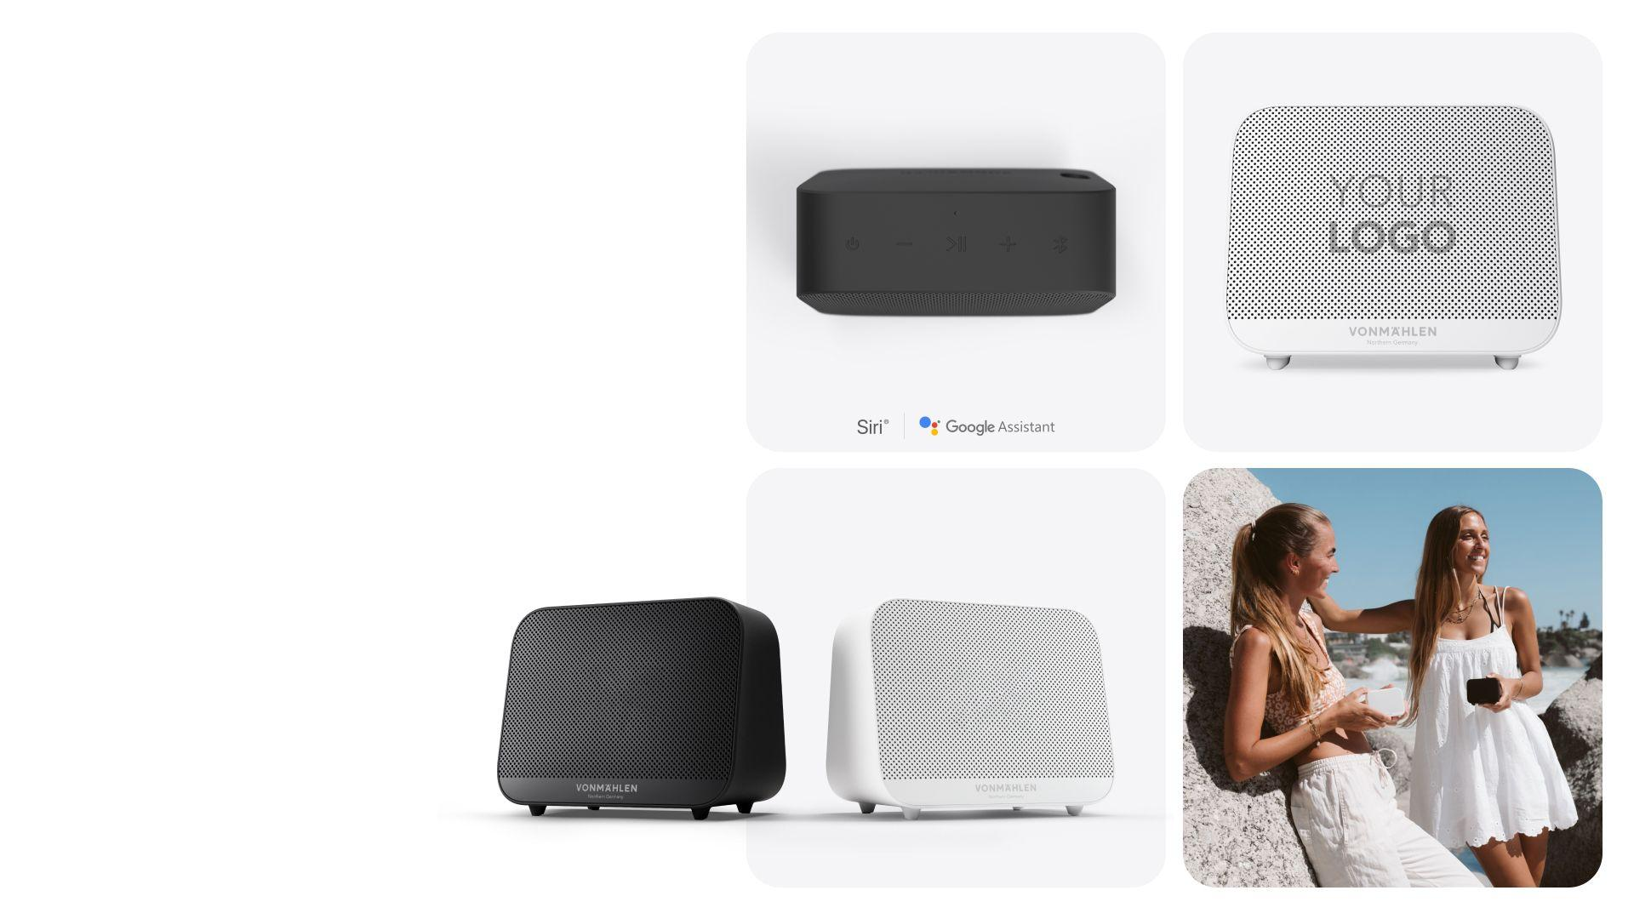


AGO00001 / AGO00002
Air Beats Go
Беспроводная колонка
Несмотря на небольшие размеры, колонка отлично воспроизводит басы и высокие ноты, создавая объемное звучание любимых треков.
Режим усиления басов
10 часов работы без подзарядки
Защита от воды и пыли IPx7
Совместима с Siri и Google Assistant
Функция ответа на звонок
Мощность 5 Вт
5 870 ₽

Slide 25
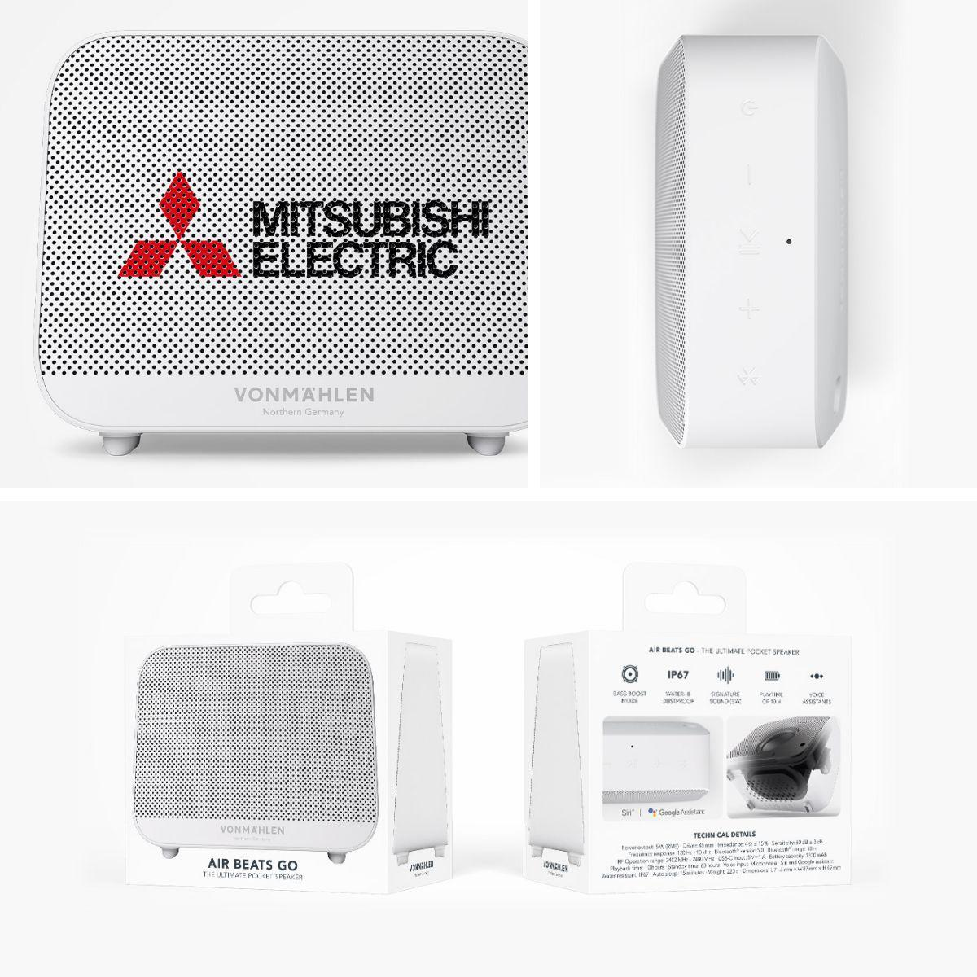
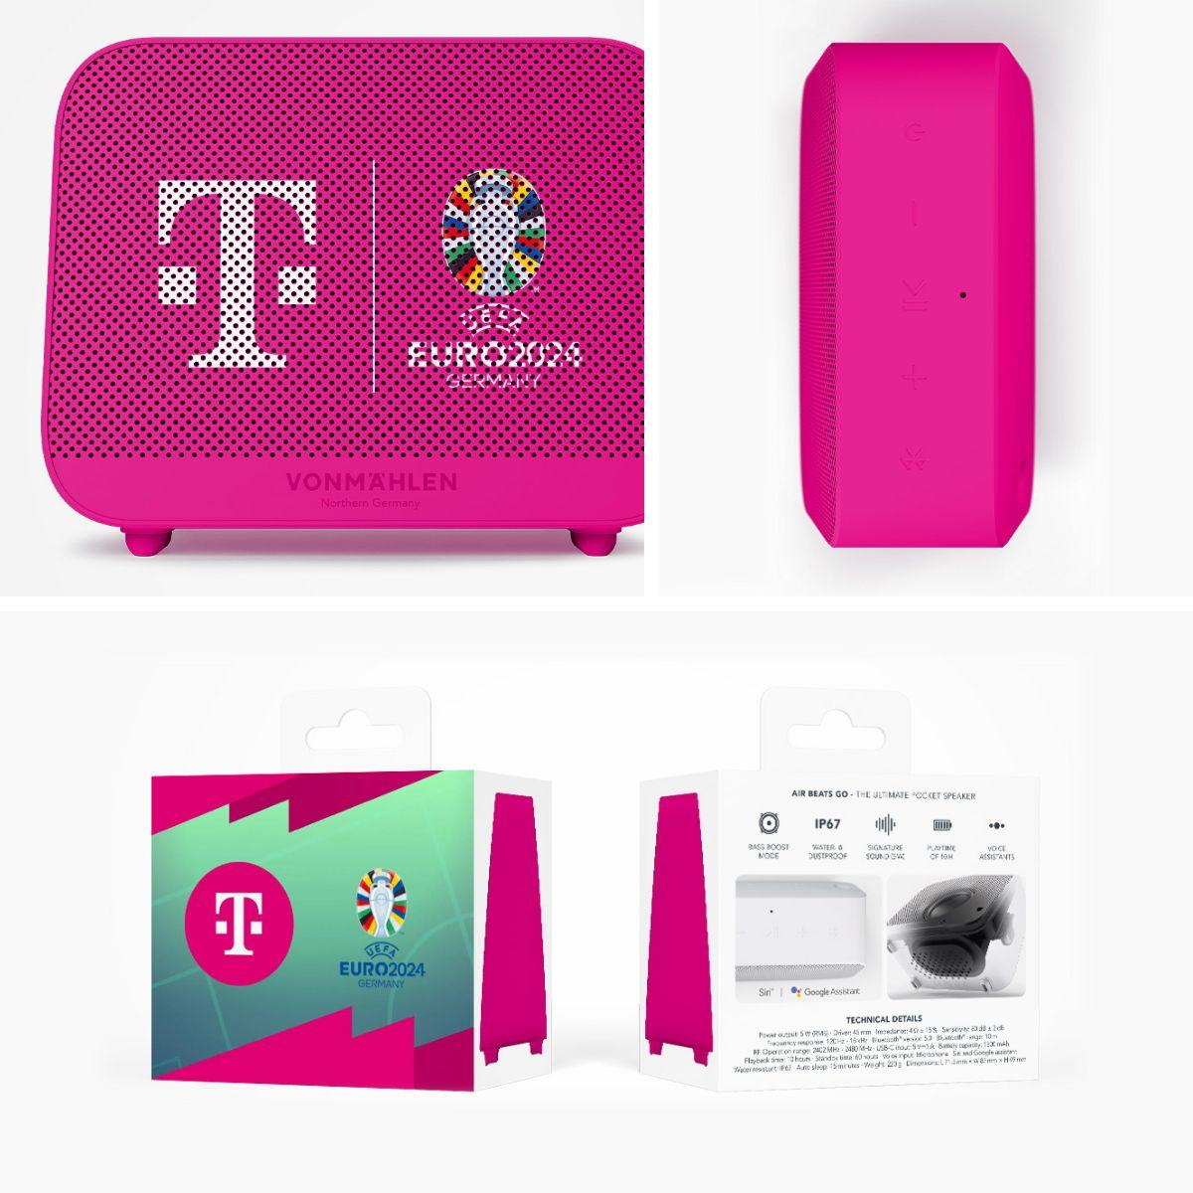
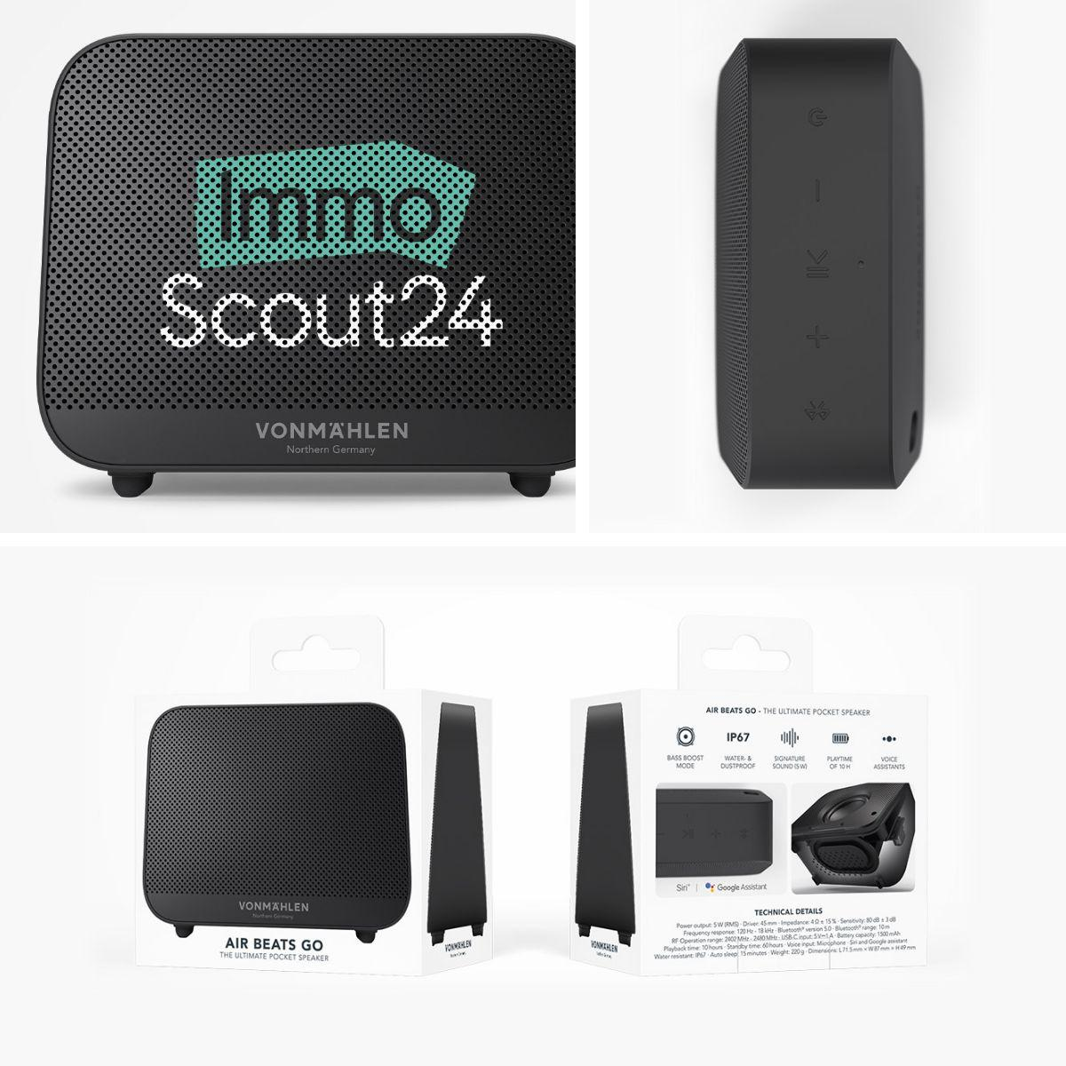
Air Beats Go
Беспроводная колонка
Режим усиления басов
10 часов работы без подзарядки
Защита от воды и пыли IPx7
Совместима с Siri и Google Assistant
Функция ответа на звонок
Мощность 5 Вт
Pantone Coloring + Standard / Customized box:
От 3 024 шт.

Slide 26
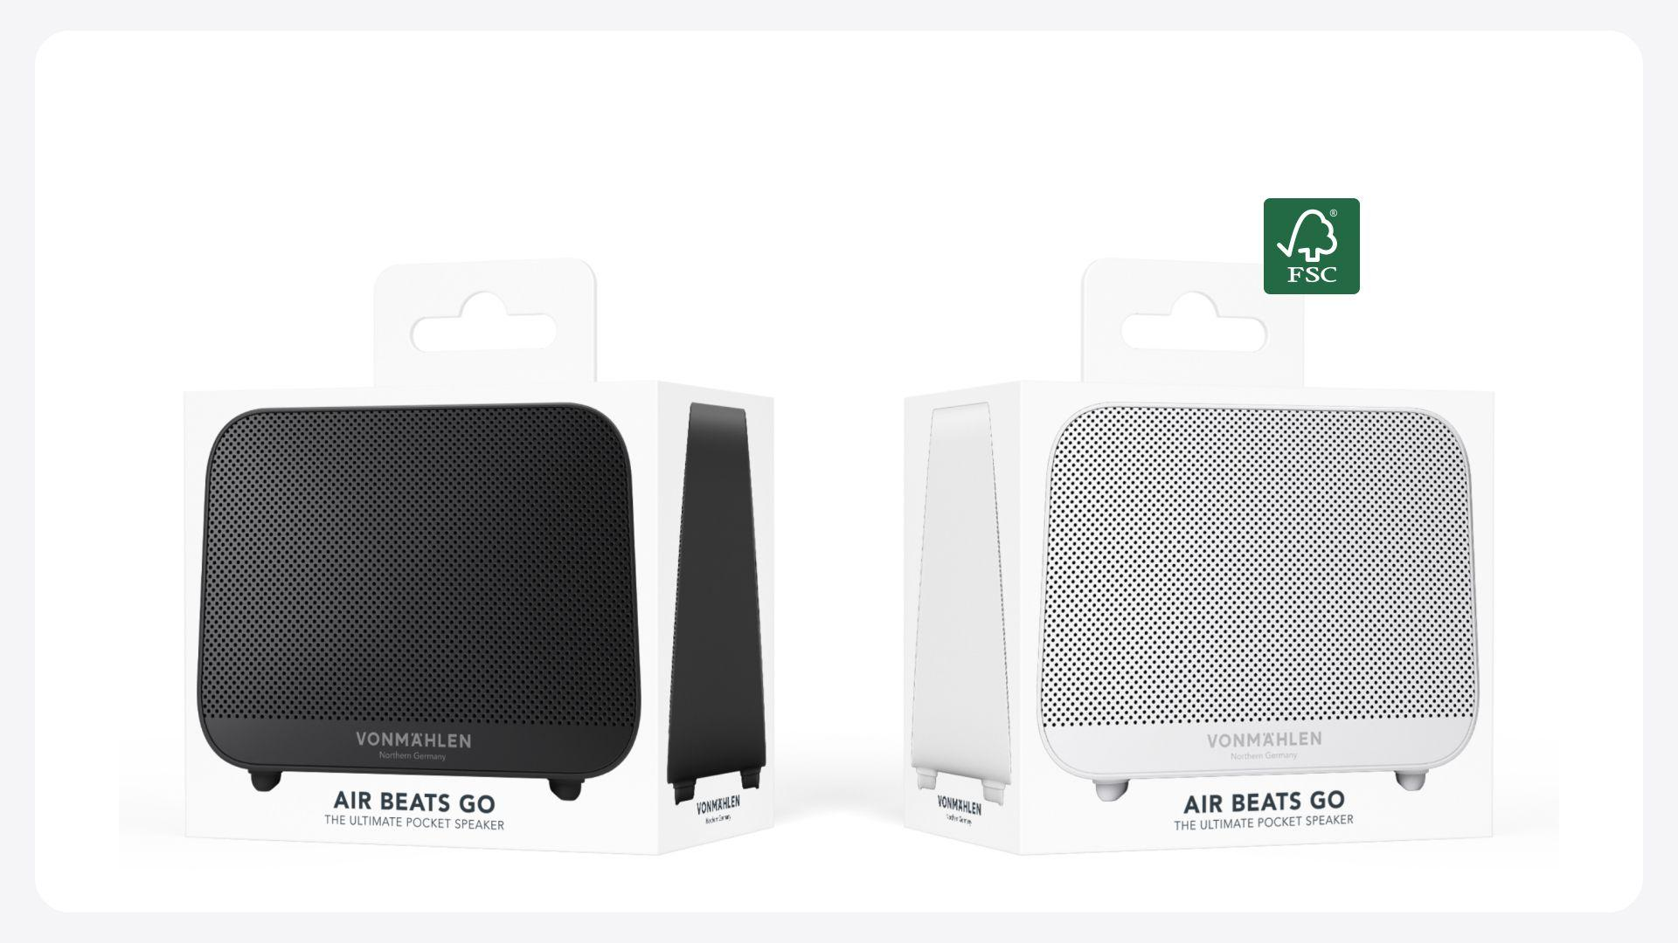
Все товары поставляются в фирменных коробках

Slide 27
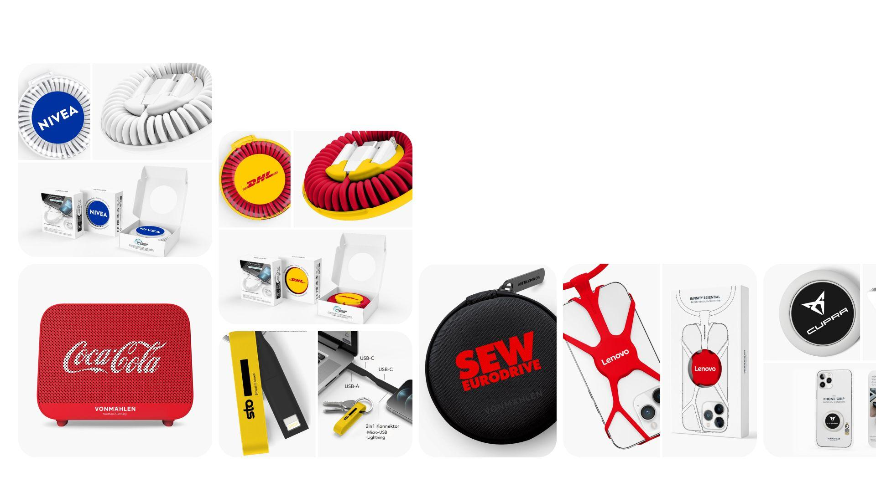
Возможности
персонализации
Все товары можно забрендировать
под клиента: нанести логотип или произвести индивидуальную партию по Pantone.

